Slide 1
【完全版】学校紹介資料
Baguio JICの説明書
メイン校舎&プレミアム校舎のコースや施設紹介を完全網羅
これを読めば、JICのほぼ全てが分かる！
2024年7月28日以降 変更点反映

Slide 2
JICの基本情報
キャンパス | プレミアム校舎 |  | メイン校舎
学生定員 | 200名 |  | 130名
コンセプト | 英語で楽しむ Enjoy with English |  | 結果を出す Commit to result
目指すゴール | スピーキングを伸ばす |  | IELTSスコアアップ
生活環境 | 避暑地のリゾートのような 快適な環境で真剣に学べる |  | スパルタの厳しい学習環境で 自分を追い込む
部屋タイプ | 1人部屋,2人部屋、4人部屋 バギオトップクラスの施設 |  | 1人部屋,2人部屋、4人部屋 校内にスーパーもあり便利
年齢比率 | 20代前半 | 30% | 20代前半 | 40%
 | 20代後半 | 40% | 20代後半 | 40%
 | 30代 | 20% | 30代 | 17%
 | 40代以上 | 10% | 40代以上 | 3%
日本人比率 | 常に60〜70名（約35%） |  | 常に40〜50名（約40%）
その他 国籍 | 韓国25%、台湾20%、 サウジアラビア10%、ベトナム5% その他タイ、モンゴルなど |  | 韓国25%、台湾20%、 サウジアラビア5%、ベトナム5% その他タイ、モンゴルなど

Slide 3
1人部屋
他校と比較した時のマネジメント面の強み
安心のサポート体制
・ マネジメントは業界10年以上のベテラン揃い
・ 正規の日本人スタッフ 2名駐在
・ 日本語対応が可能だから初心者も安心
・ 公式LINEを使いオンラインでも素早い対応
・ 講師は全員正規雇用。毎日トレーニング実施
・ チャレンジャー制度で英語環境を促進
・ 独自開発した教材も多数。信頼ある教育機関。
快適な生活環境
・ 食事は平日3食提供。休日はブランチを提供。
・ 掃除洗濯も週2回行える
・ 和、洋、中、韓など多彩な料理を提供
・ 寮の全部屋にWiFi完備
・ 日本語対応が可能なので病気になっても安心
・ チャレンジャー制度で英語環境を促進
・ ジェネレーターがあるから停電しても安心

Slide 4
JICプレミアム校舎
避暑地のリゾートのような環境で真剣に学ぶ
2人部屋
1人部屋
他校と比較した時のプレミアム校舎の施設面の強み
静かで落ち着いた環境は真剣に勉強したい人に最適
2023年7月にリノベされたばかりの学生寮や施設はとても綺麗
校内にカフェやコンビニなどあり生活に便利
ジム、ダンスフロア、ゴルフ練習場など設備も充実
カフェテリアや学習ラウンジなどは交流も楽しめる設計
停電時、ジェネレーターは学生寮もカバーできる

Slide 5
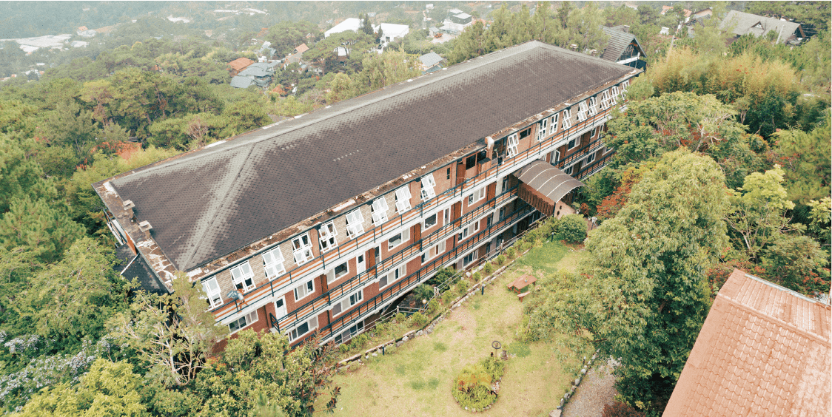
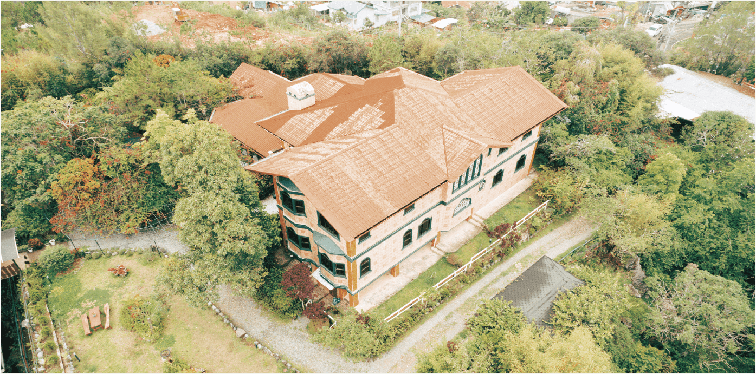
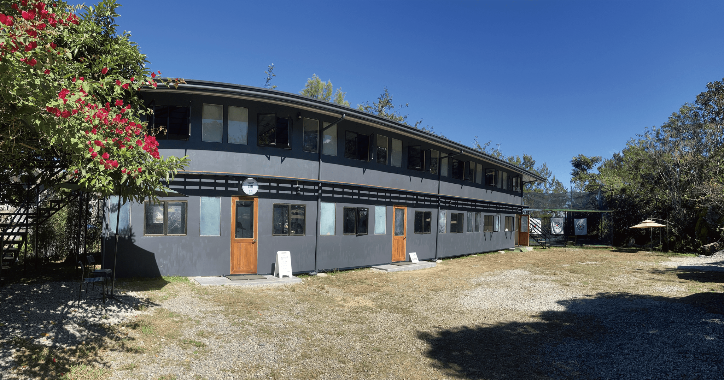
第一学生寮
5階： 食堂 /ラウンジ
1〜4階 : 学生寮
第二学生寮
2階 : 学生寮、ラウンジ
1階 ： 学生寮、ランドリー
共有キッチン
教室棟
4階 : 教室
3階 : 教室
2階 : 学習ラウンジ
1階 : 教室
オフィス棟
2階 : オフィス
1階 : ジム、レジャー施設
ゴルフ練習場

Slide 6
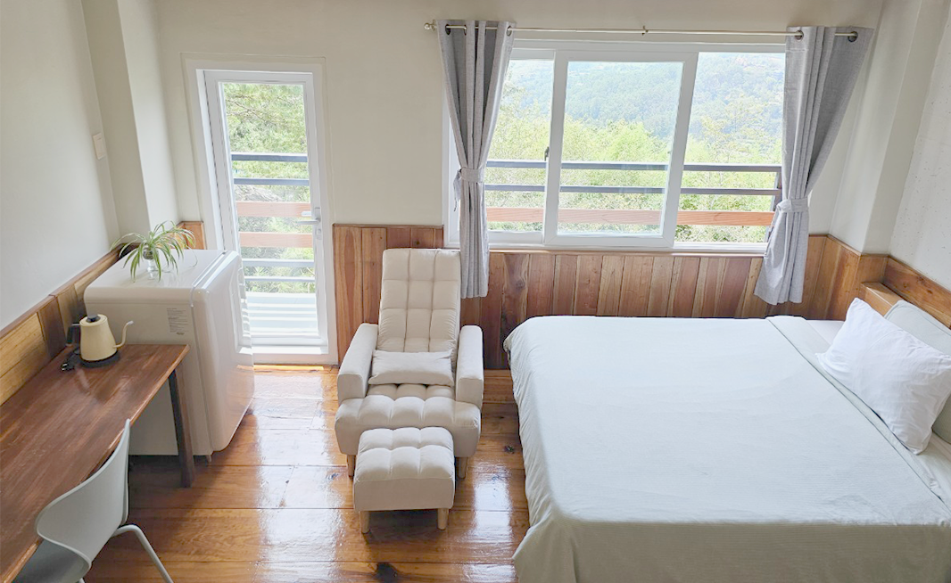
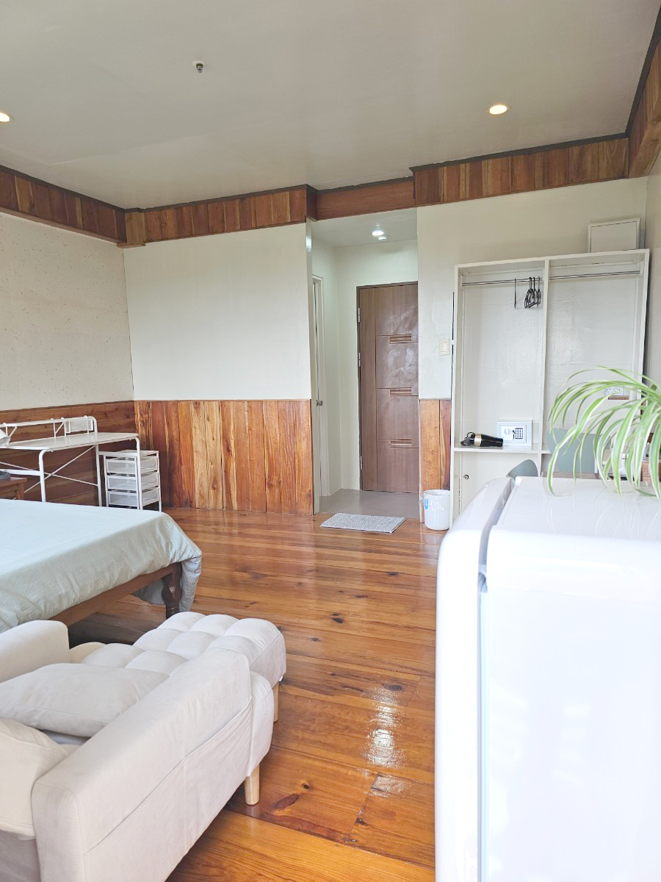
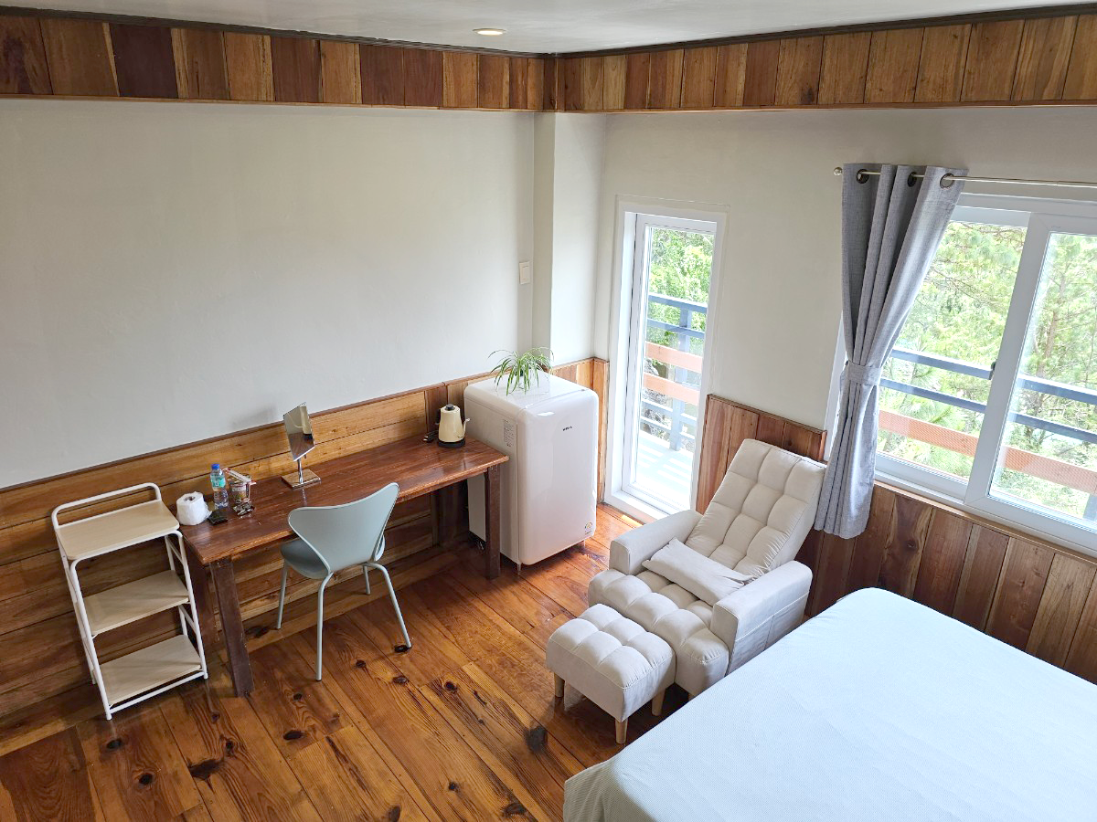
Premium Single Room
- プレミアム校舎 1人部屋 -
・ クイーンサイズベッド 1台
・ 冷蔵庫、ドライヤー、金庫1台完備
・ Wi-Fi完備（平均50-60mbps）
・ 除湿機と扇風機は貸し出し可能
・シャワートイレ別
・ ソファー、学習机、照明
・クローゼット

Slide 7
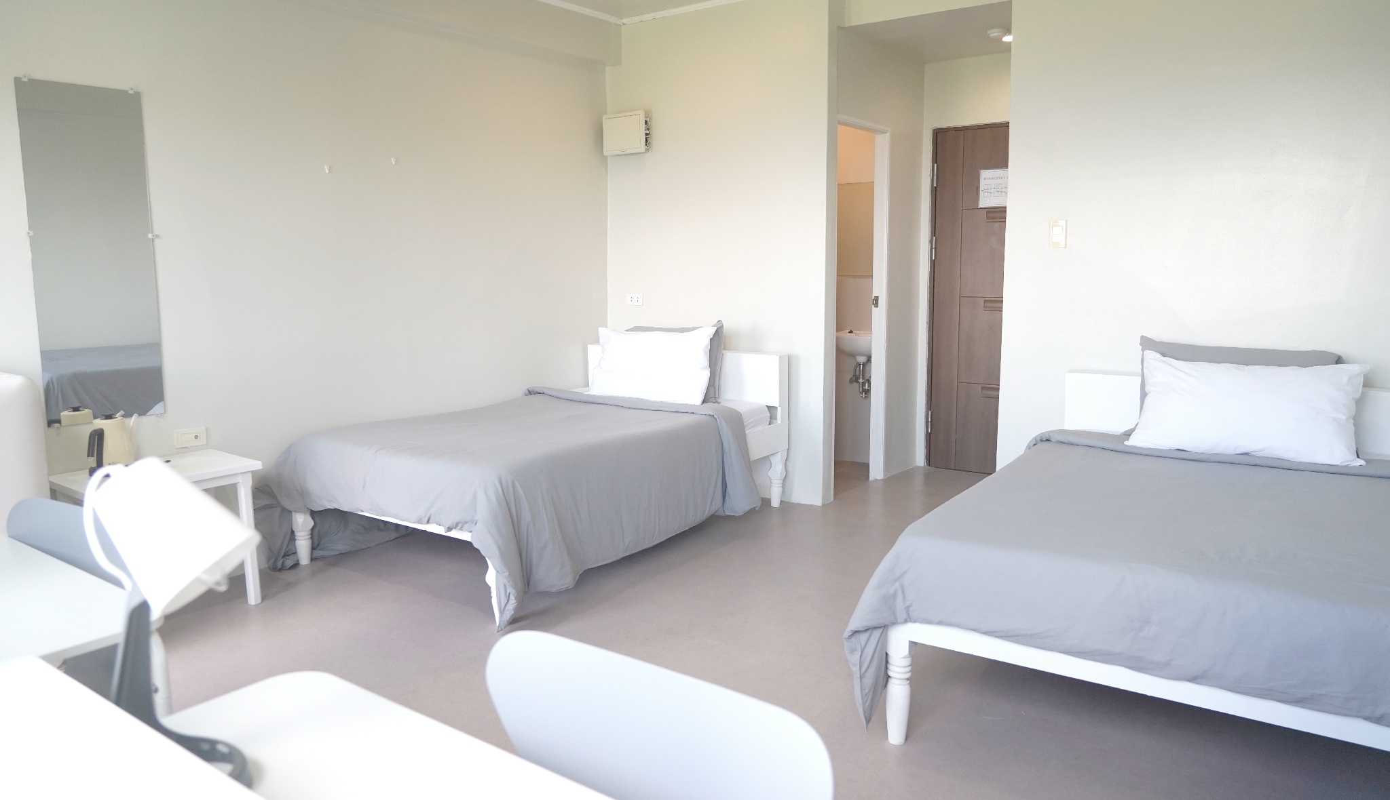
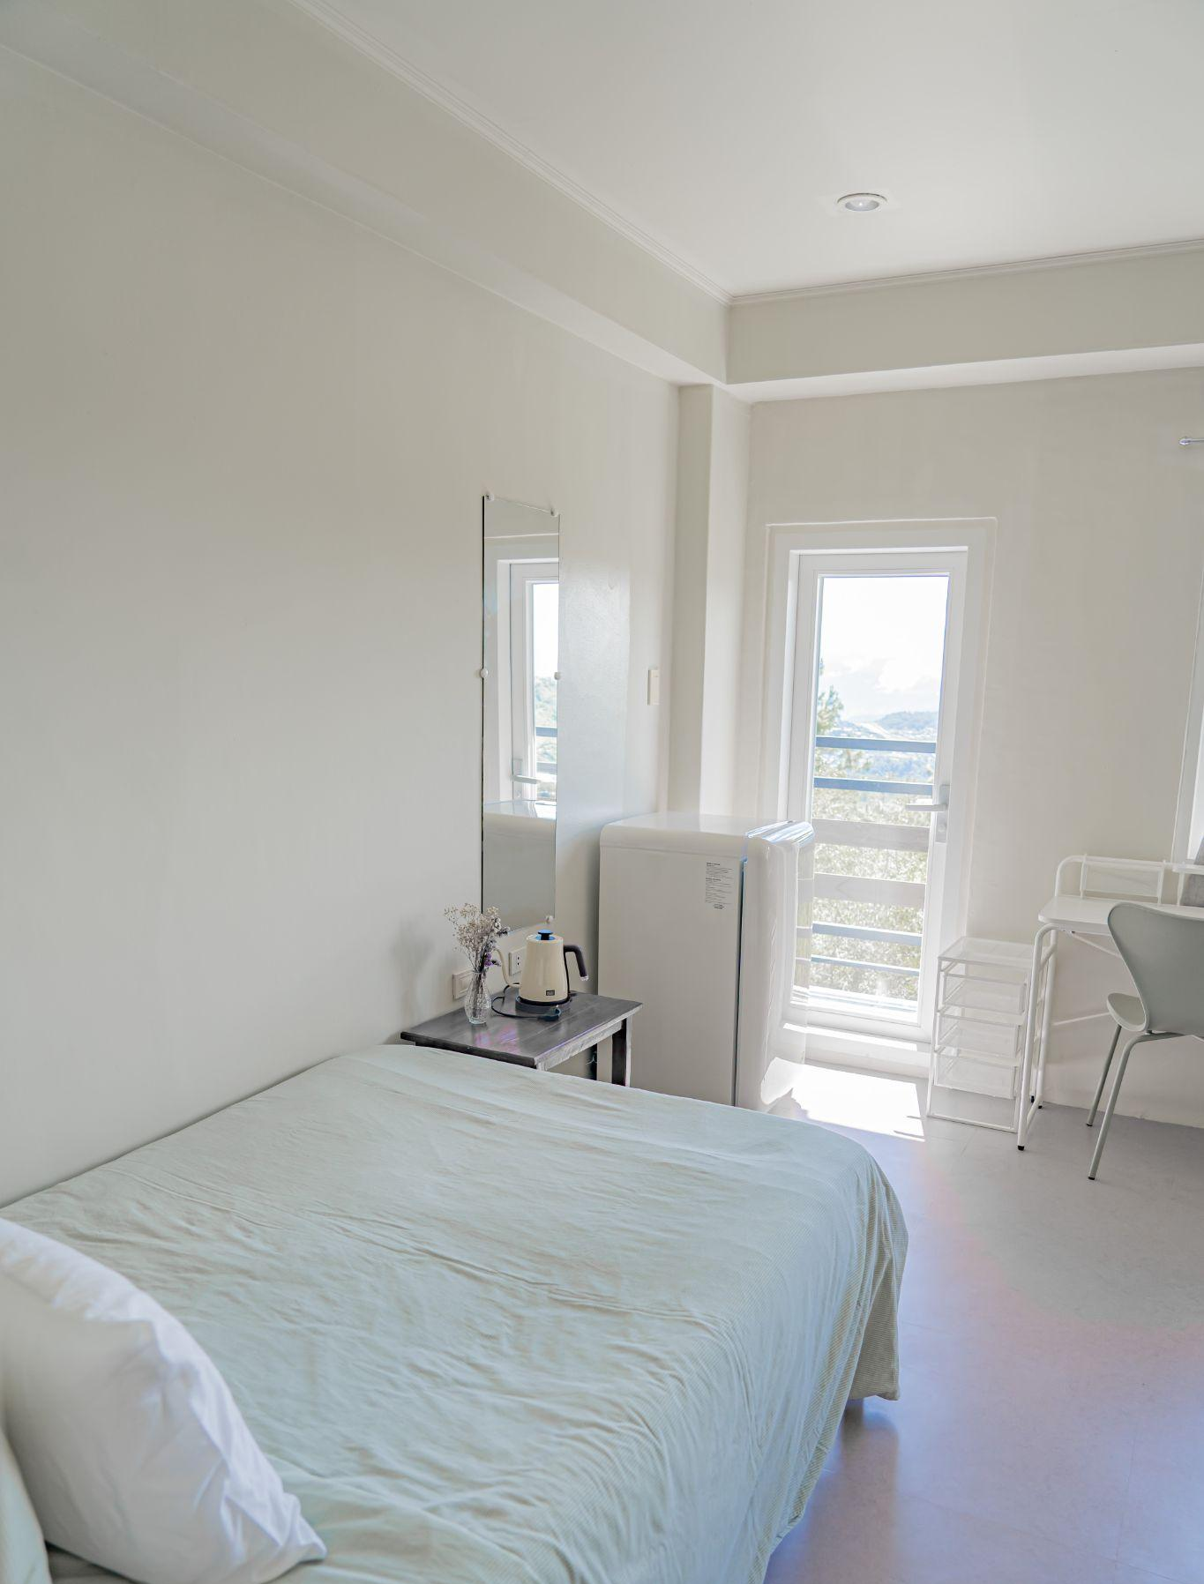
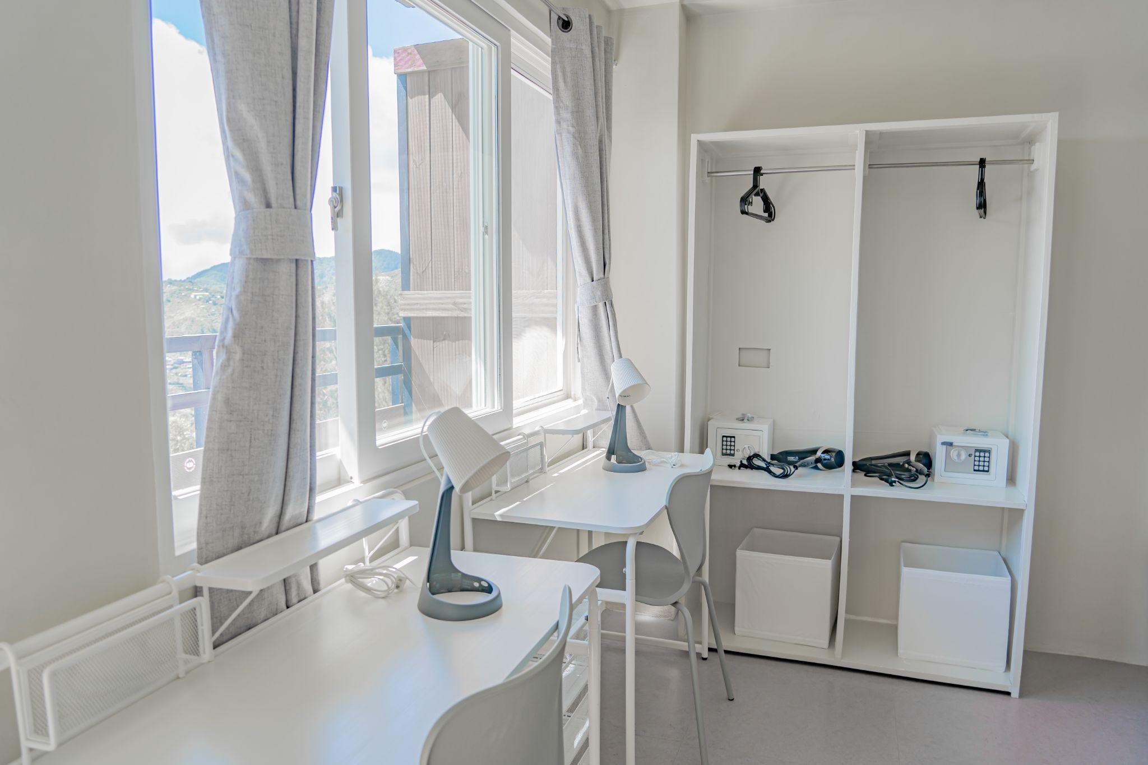
Premium Double Room
- プレミアム校舎 2人部屋 -
・ ダブルサイズベッド 2台
・ 冷蔵庫、ドライヤー、金庫2台完備
・ Wi-Fi完備（平均50-60mbps）
・ 除湿機と扇風機は貸し出し可能
・シャワートイレ別
・ 学習机、照明
・クローゼット

Slide 8
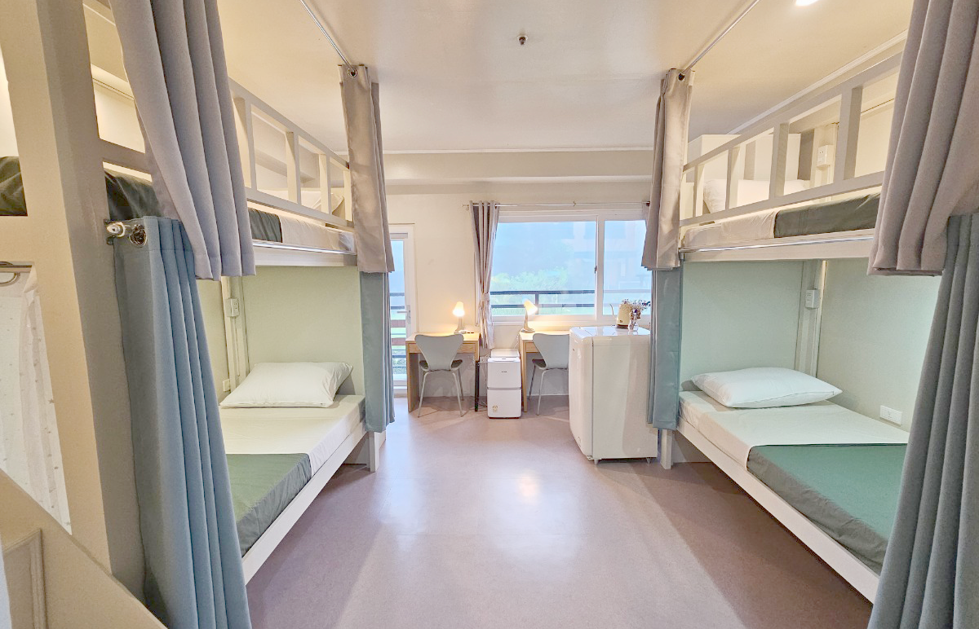
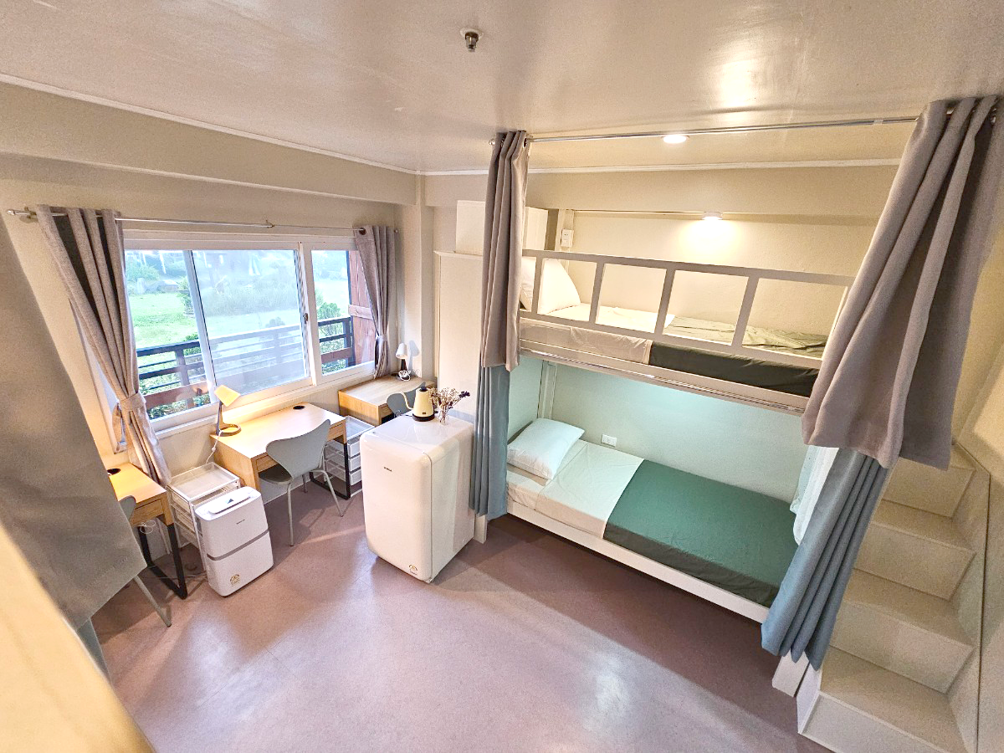
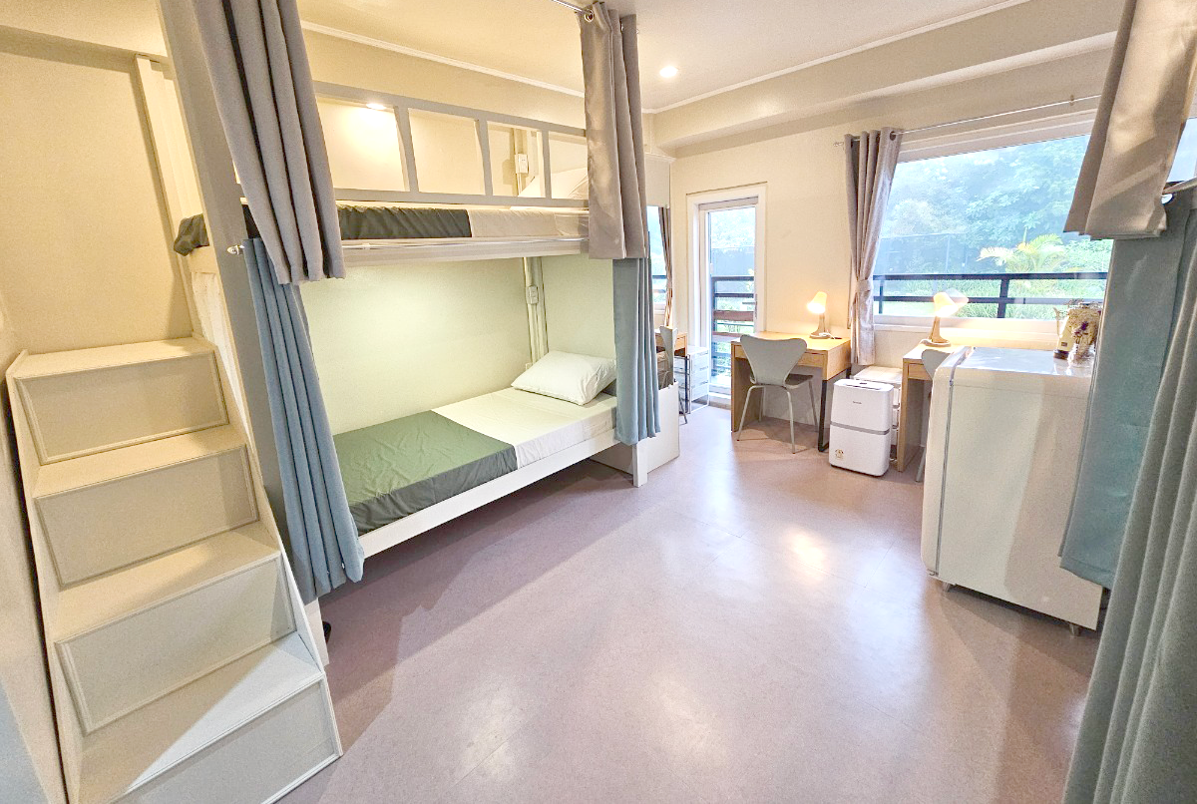
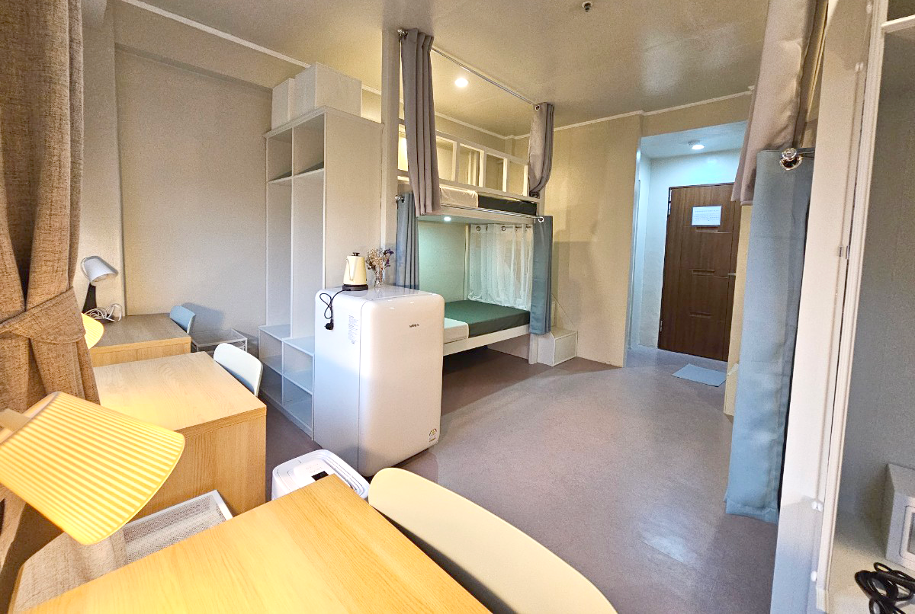
Premium Quad Room
- プレミアム校舎 4人部屋 -
・ シングルサイズベッド 4台（2ダンベッド）
・ 冷蔵庫、ドライヤー、金庫4台 完備
・ Wi-Fi完備（平均50-60mbps）
・ 除湿機と扇風機は貸し出し可能
・シャワートイレ別
・学習机、照明（机とベッド内にもあり）
・クローゼット

Slide 9
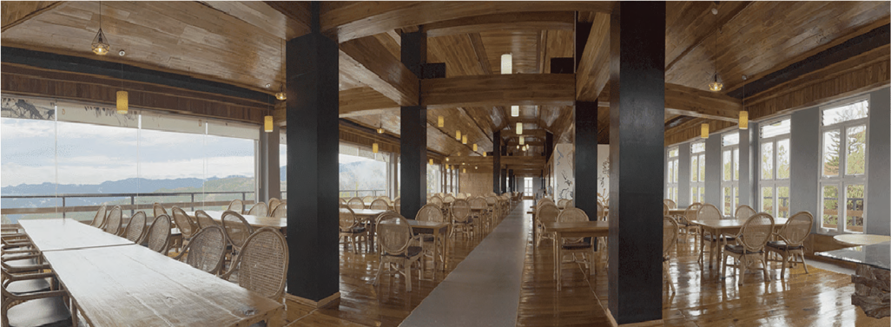
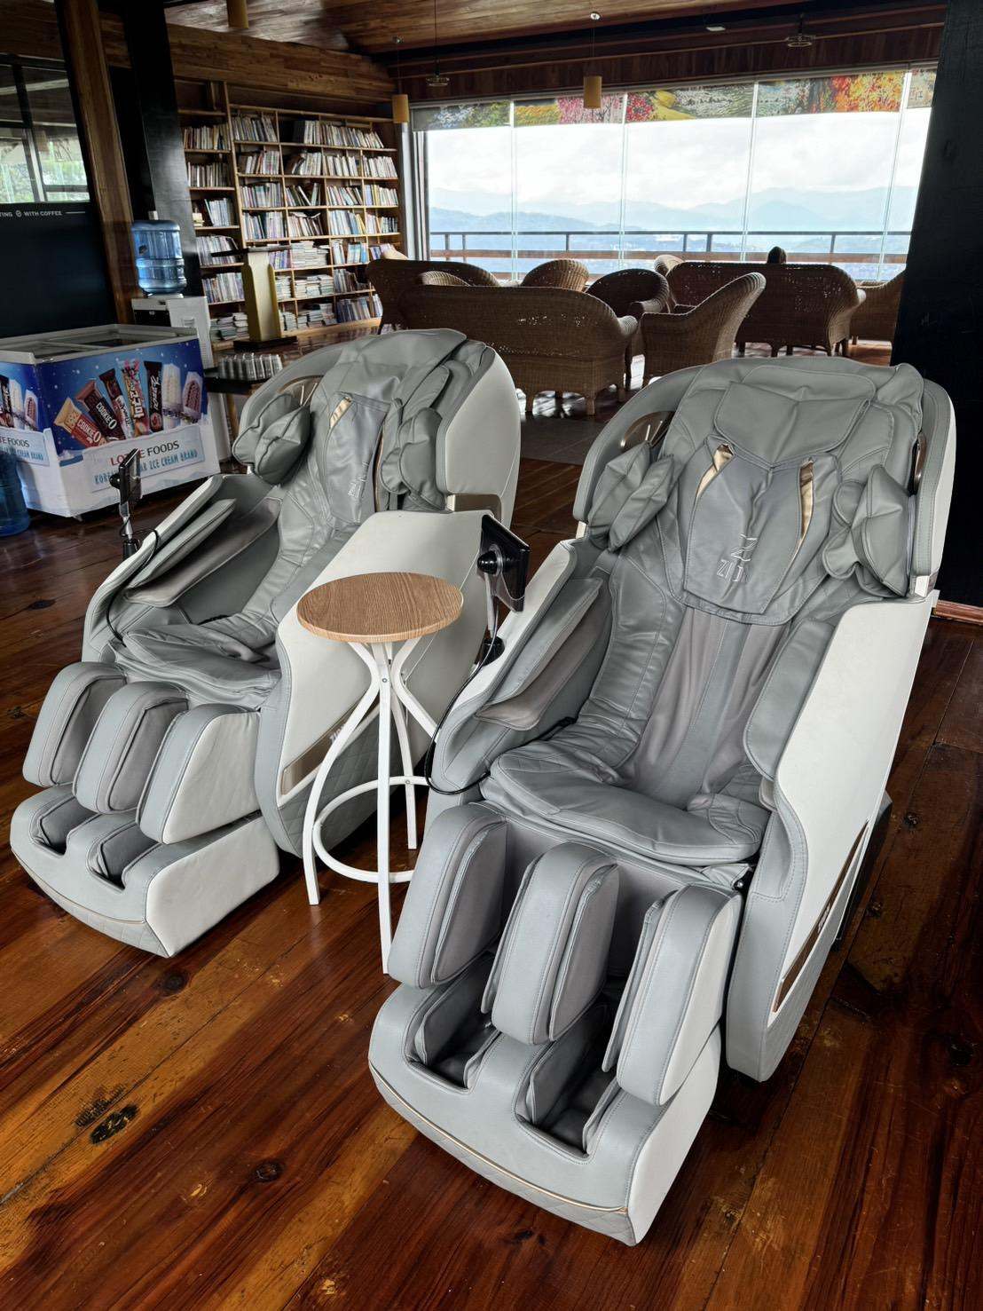
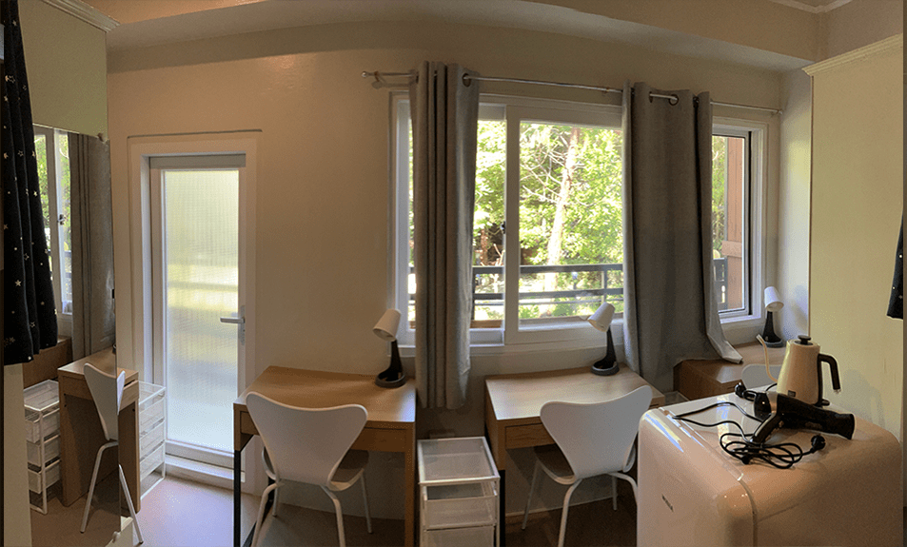
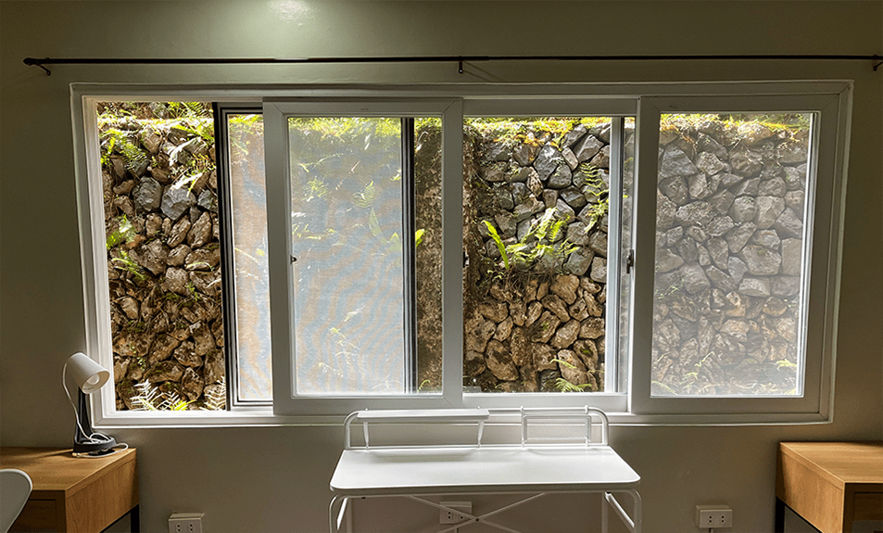
カフェテリア
カフェ
食堂からの絶景
マッサージチェア
Aタイプは、日当たりがよく明るい
Bタイプは、日当たり悪いが少し安い
A （バルコニーあり）
B （バルコニーなし）

Slide 10
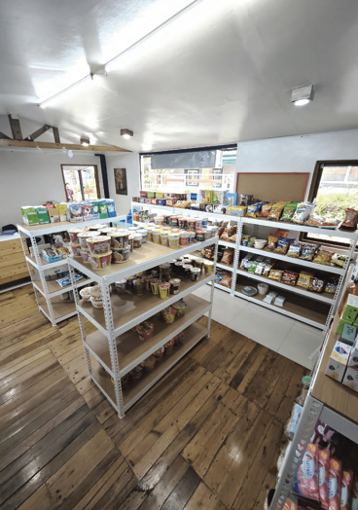
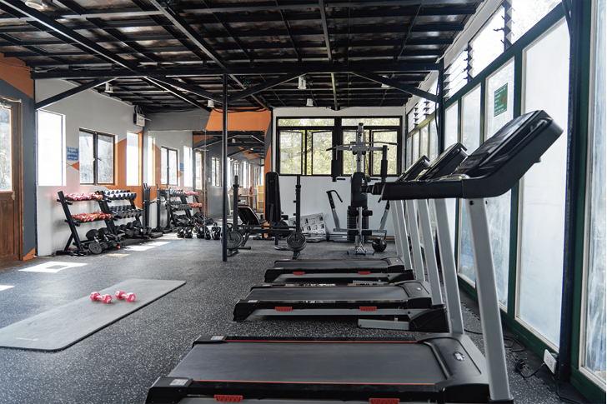
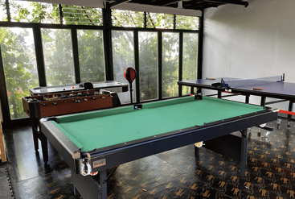
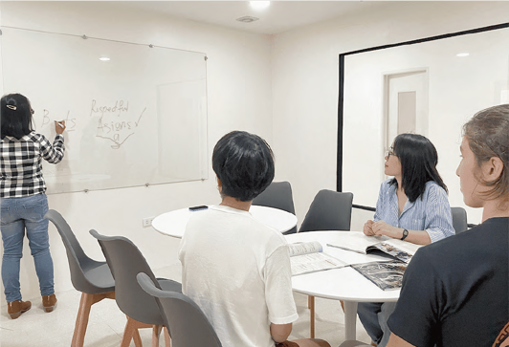
ジム
コンビニ
レジャー施設
マンツーマン授業
グループ授業
学習ラウンジ

Slide 11
Enjoy with English
- 英語で楽しむ-

Slide 12
JICプレミアム校舎で受講できるコース一覧
カテゴリー | コース | 1:1 | グループ | イブニング グループ | 合計
一般英語 （ESL） | ESL Starter 7 | 4 | 1 | 2 | 7
 | TEP ESL 8 | 3 | 3 | 2 | 8
 | TEP ESL 9 | 4 | 3 | 2 | 9
 | TEP ESL 10 | 5 | 3 | 2 | 10
ビジネス キャリア | TOEIC | 3 | 3 | 2 | 8
 | ワーホリ対策 | 3 | 3 | 2 | 8
達人 （Master） | Speaking Master | 6 | - | 2 | 8
 | Business Master | 6 | - | 2 | 8
プレミアム校舎の人気コース
人気コース | 特徴
スピーキングマスター | 6 コマの1:1 でスピーキングを集中訓練。論理的な英語が話せる状態を目指す。発音矯正も行う。
ESL Starter 7 | 初心者が基礎英語を学べる。単語しか使えない状態から文章を作って最低限の会話ができる状態を目指す。
ワーホリ対策 | 4 週間限定。ワーホリ前にレジュメ対策、面接対策、職場で使える実践的な英語を学ぶ。
TEP ESL 8/9/10 | 一般科目以外に旅行、料理、アート、IT などの専門的な教科書も選べる。好きな教科をカスタマイズできるのが魅力。

Slide 13
一般英語（ESL）コースの種類と詳細
ESL Starter 7
一般 1:1 | 基礎スピーキング A
 | 基礎スピーキング B
 | 基礎リスニング
 | 基礎ライティング
グループ | リスニング＆発音
イブニング グループ （オプション） | 複数のクラスの中から2つ選択。自由参加。
🔳 ESL Starter 7 の特徴
人気
初心者向けの教科書を用いて基礎英語を学ぶ。特にスピーキングを素早く伸ばせるようスピーキングクラスが2 コマ学べる構成になっている。グループレッスンではリスニングと発音を学ぶ。科目は固定。学校の定めたガイドラインに沿って学ぶ。ワーホリ対策との組み合わせも人気。
・ おすすめ留学期間：4 週間以上
・ おすすめレベル：超初級者（Pre-A1）以上
TEP ESL 8/9/10
TEP ESL 1:1 | TEP ESL A
 | TEP ESL B
一般 1:1 1-3コマ | 選択可能
グループ | 英文法
 | 発音
 | ディスカッション
イブニング グループ （オプション） | 複数のクラスの中から2つ選択。自由参加。
🔳 TEP ESL の特徴
人気
TEP ESL 1:1 A・B では、「選べるテーマ一覧」にあるような専門的 な教科書の中から好きなものを自由に選んで学べる。テーマは、2 週 間ごとに変更可能。もちろん一般科目も受講可能。自分好みに科目を カスタマイズできるとても柔軟なプログラム。
・ おすすめ留学期間：4 週間以上
・ おすすめレベル：超初級者（A1）以上
※ TEP ESL 9は、一般1:1が2コマになる。
※ TEP ESL 10は、一般1:1が３コマになる。
選べるテーマ一覧
・ アート＆デザイン ・ ビューティーサロン ・ IT ・ クッキング
・ フードサービス ・ ホテル＆ケータリング ・キャビンアテンダント
・ 看護＆医療 ・ ペットケア ・ツーリズム ・エンジニアリング など

Slide 14
ビジネス/キャリアコースの種類と詳細
ワーキングホリデー対策
ワーホリ対策 1:1 | ワーホリ対策 A
 | ワーホリ対策 B
一般 1:1 | 選択可能
グループ | 英文法
 | 発音
 | ディスカッション
イブニング グループ （オプション） | 複数のクラスの中から2つ選択。自由参加。
🔳 ワーホリ対策 の特徴
人気
ワーキングホリデーA では、JIC が独自開発した教科書を使い、ワー ホリ先の情報や職場で使える実践英語などを学ぶ。ワーキングホリ デーB では、レジュメ対策と面接対策を行い、現地に行ってからすぐ に職探しができるよう準備する。プレミアム校舎でバリスタインターンシップに参加することが可能。ワーホリ先でカフェやレストランなどで働きたい人におすすめ。
・ おすすめ留学期間：4 週間以上
・ おすすめレベル：初級者（A２）以上
TOEIC
TOEIC 1:1 | TOEIC R ①
 | TOEIC R ②
 | TOEIC L
グループ | 英文法
 | 発音
 | ディスカッション
イブニング グループ （オプション） | 複数のクラスの中から2つ選択。自由参加。
🔳 TOEIC の特徴
マンツーマンでは、TOEIC リーディングを2 コマ受講できる。そ れぞれPart5, Part6 の穴埋め問題とPart 7 の長文読解に分けて 対策をする。穴埋め問題に関しては、過去問を解きながら、問題の 傾向や時間をかけずに解答するコツを学ぶ。長文読解は、スキミン グやスキャニング、タイムマネジメントのテクニックなども学ぶ。。グループクラスは、一般科目を受講する。
・ おすすめ留学期間：4 週間以上
・ おすすめレベル：初級者（A２）以上

Slide 15
達人コースの種類と詳細
スピーキングマスター
スピーキングマスター 1:1 | スピーキング＆発音A
 | スピーキング＆発音B
 | 音読
 | 総合英語
 | ディベート
 | プレゼンテーション
イブニング グループ （オプション） | 複数のクラスの中から2つ選択。自由参加。
🔳 スピーキングマスターの特徴
人気
プレミアム校舎で一番人気のコース。全ての科目がスピーキングの訓練や発音矯正を目的に構成されてい る。 スピーキングと発音を鍛えられるレッスンに加え、ディベートや プレゼンテーションなど論理的な英語力を鍛える教科もある。音読や 総合英語も語彙や文法知識の習得、発音矯正などに効果的。効率的にスピーキングを強化できるメニューになっている。
・ おすすめ留学期間：4 週間以上
・ おすすめレベル：初級者（A２）以上
ビジネスマスター
ビジネス マスター 1:1 | ビジネススピーキング
 | ビジネスリスニング
 | ビジネスライティング
 | ビジネスリーディング
一般 1:1 | 選択可能
 | 選択可能
イブニング グループ （オプション） | 複数のクラスの中から2つ選択。自由参加。
🔳 ビジネスマスター の特徴
集中的にビジネス英語を学びたい人のためのコース。6 コマのマンツー マンのうち4 コマでビジネス英語を徹底的に学ぶ。残り2 コマは一般 科目を選択可能。 中級者以上におすすめ。、「ビジネスZoom クリニック」という特典があり、Zoom を使い、クレーム処理など仕事の場 面を想定した会話などタスクベースのテストも行える実践的なコース。
・ おすすめ留学期間：4 週間以上
・ おすすめレベル：初級者（B1）以上

Slide 16
プレミアム校舎
一般グループクラスの種類
グループクラスの種類 | 概要
英文法 | グループで基礎文法を学ぶクラスです。クラスはレベルごとに分けられます。
発音 | グループで発音を学びます。発音やリスニング力の強化にも繋がります。
ディスカッション | グループでディスカッションを行います。会話力や英語でのコミュニケーション力を高めます。クラスはレベルごとに分けられます。
リスニング | グループでリスニングを学びます。クラスはレベルごとに分けられます。
パターン | グループで会話に使えるパターンを学びます。文章を作る練習もします。クラスはレベルごとに分けられます。
オプションググループクラス（Evening Group)の種類
クラスの種類 | 概要
Movieリスニング | 短い動画（ドラマや映画など）を見ながらリスニングスキルを高めます。日常会話に役立つフレーズなども学びます。
ズンバ | 勉強の疲れをリフレッシュできるズンバダンスのクラスです。インストラクターがレッスンをしてくれます。
スケッチ | スケッチを通して、英語細かい英語表現を学びます。形容詞や語彙の量が増えます。絵も上手くなるかも。
カルチャー ディスカッション | 楽しみながら学ぶグループディスカッションのクラスです。時には発音なども学べます。
ソングクラス（音楽） | 洋楽の歌詞を通して日常会話に使えるフレーズや語彙などを学ぶクラスです。歌も上手くなるかも。

Slide 17
JICプレミアム校舎のタイムスケジュール （モデルコース： TEP ESL 8）
07:00 - 07:50 | 朝食 | 13:40 - 14:25 | グループクラス ❸
07:20 - 07:45 | 単語テスト | 14:30 - 15:15 | 休憩
07:50 - 08:35 | １：１クラス ① | 15:20 - 16:05 | １：１クラス ③
08:40 - 09:25 | グループクラス ❶ | 16:10 - 16:55 | イブニングクラス A
09:30 - 10:15 | １：１クラス ② | 17:00 - 17:45 | イブニングクラス B
10:20 - 11:05 | 休憩 | 17:30 - 18:40 | 夕食
11:10 - 11:55 | グループクラス ❷ | 19:00 - 19:50 | 休憩
12:00 - 12:50 | 昼食 | 20:00 - 20:50 | 休憩
12:50 - 13:35 | 休憩 | 21:00 - 22:00 | 休憩 / 門限
門限
【月-金・日】全てのコース 22時 【土】 01:00時

Slide 18
JICメイン校舎
スパルタ環境で自分を追い込む
2人部屋
1人部屋
他校と比較した時のメイン校舎の施設面の強み
スパルタ環境で学びたい人に最適
校内にカフェやスーパーなどあり生活に便利
4人部屋ロフトとスタジオの2種類がありコスパもいい
徒歩圏内にATMや別のスーパーもあり周辺環境が整っている
セブンイレブンや24時間営業のドラッグストアも徒歩10分

Slide 19
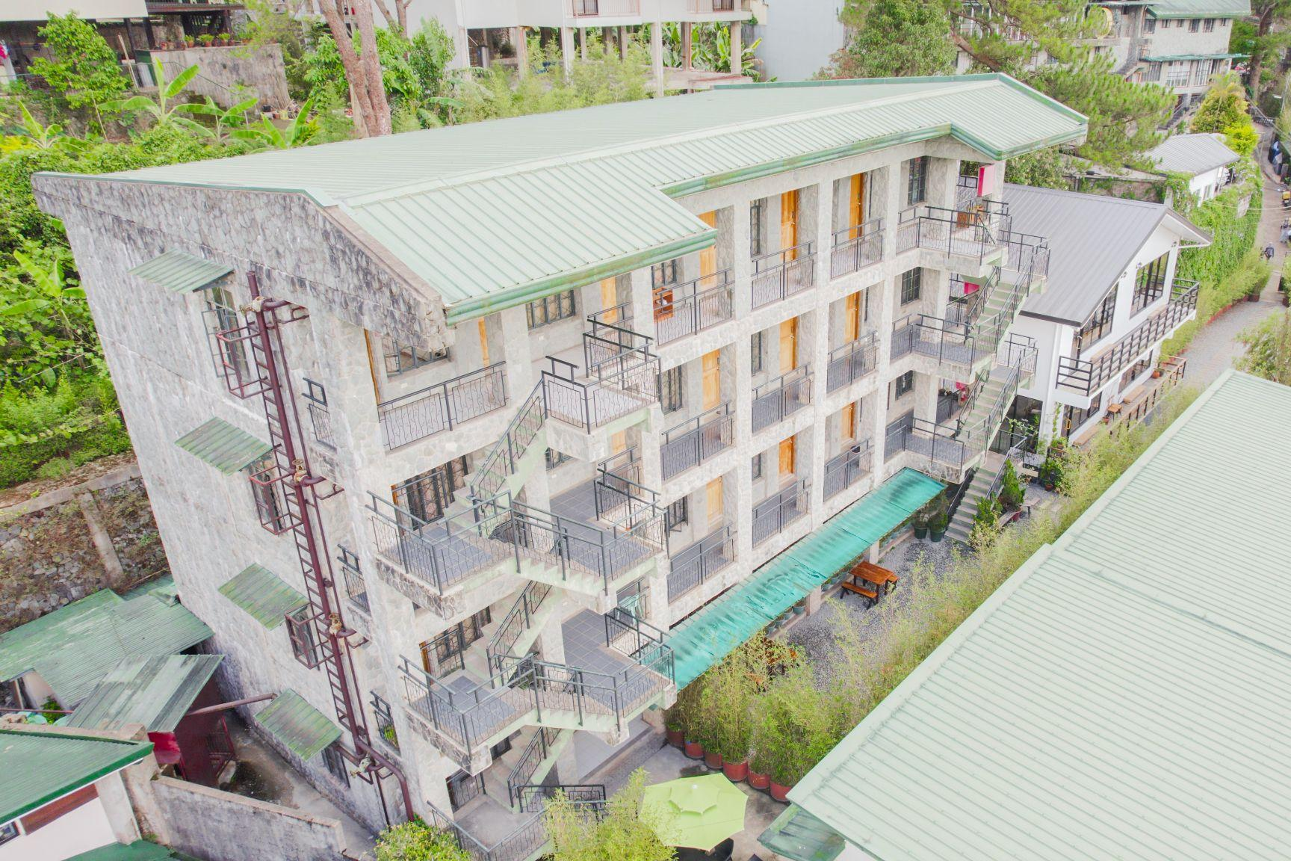
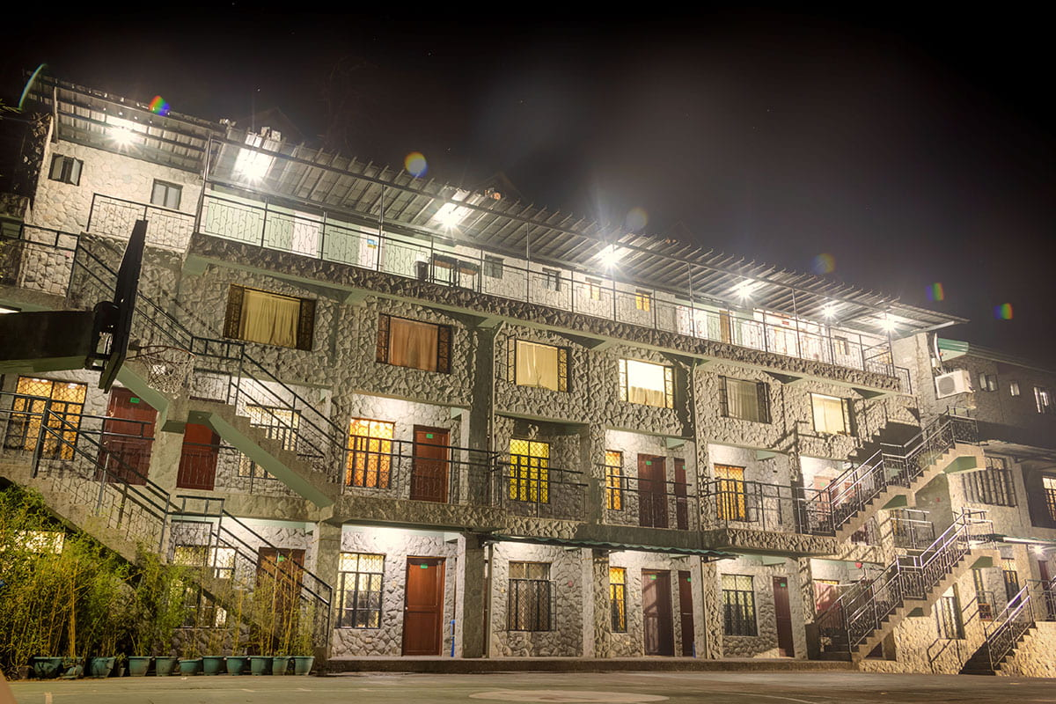
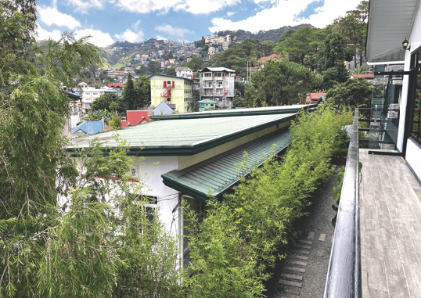
West Garden 寮
・ 1人部屋
・ 2人部屋
・ カフェ
1人部屋
East Field 寮
・ 4人部屋ロフト
・ 4人部屋スタジオ
・ 教室 DEFGH
・ ファンクションホール
・ Kマート（スーパー）
East Field 寮
・ オフィス
・ 教室ABC

Slide 20
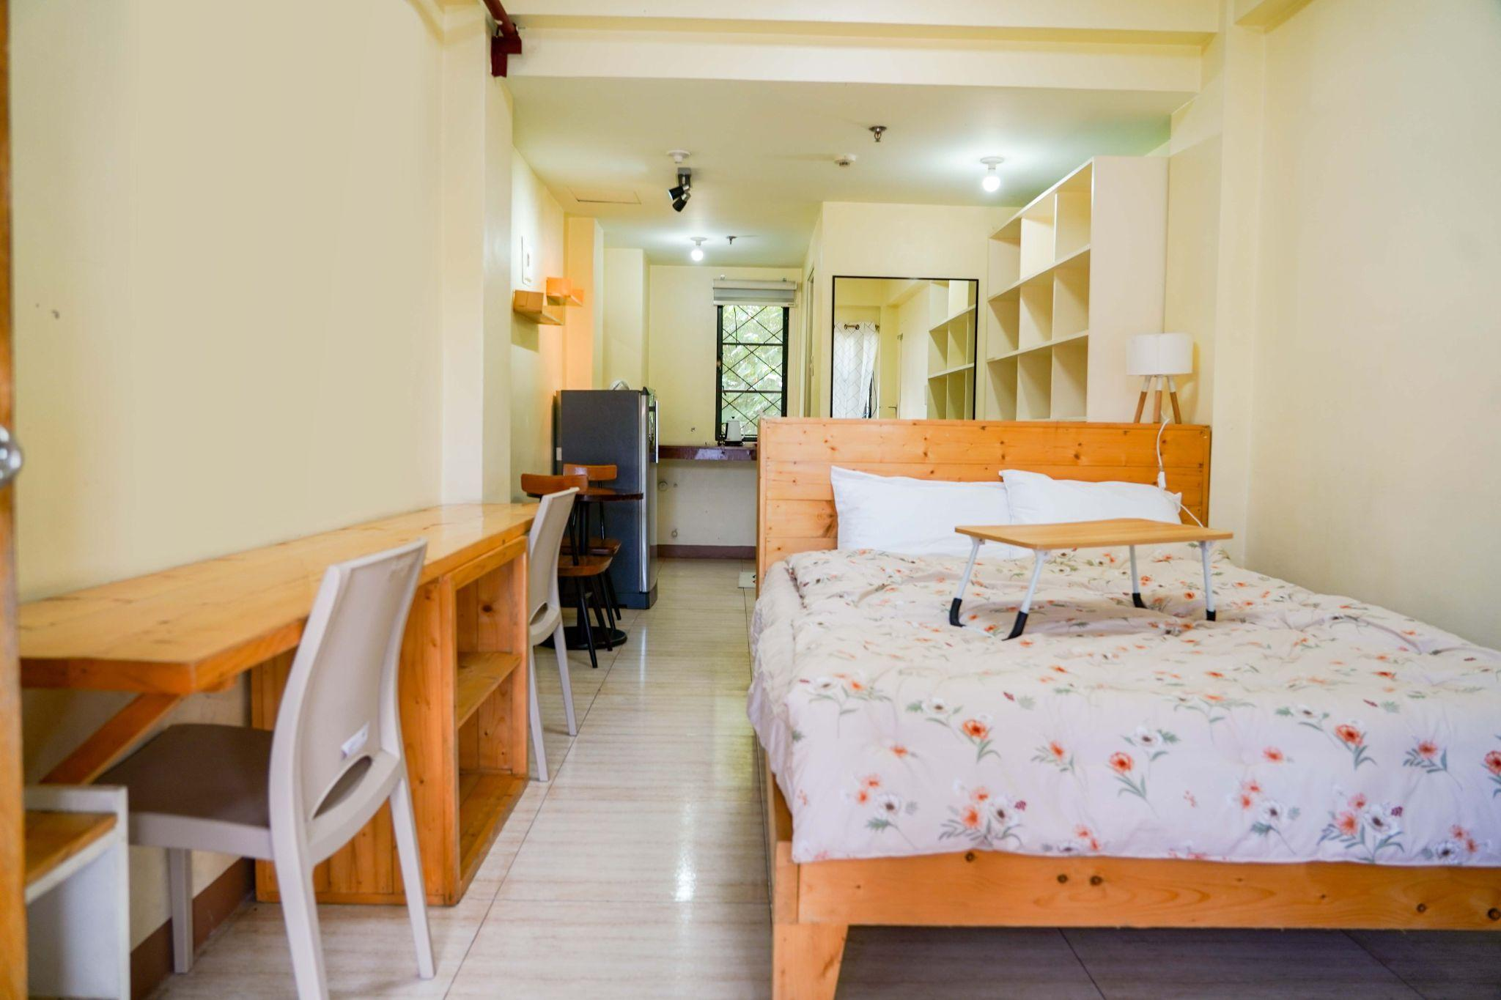
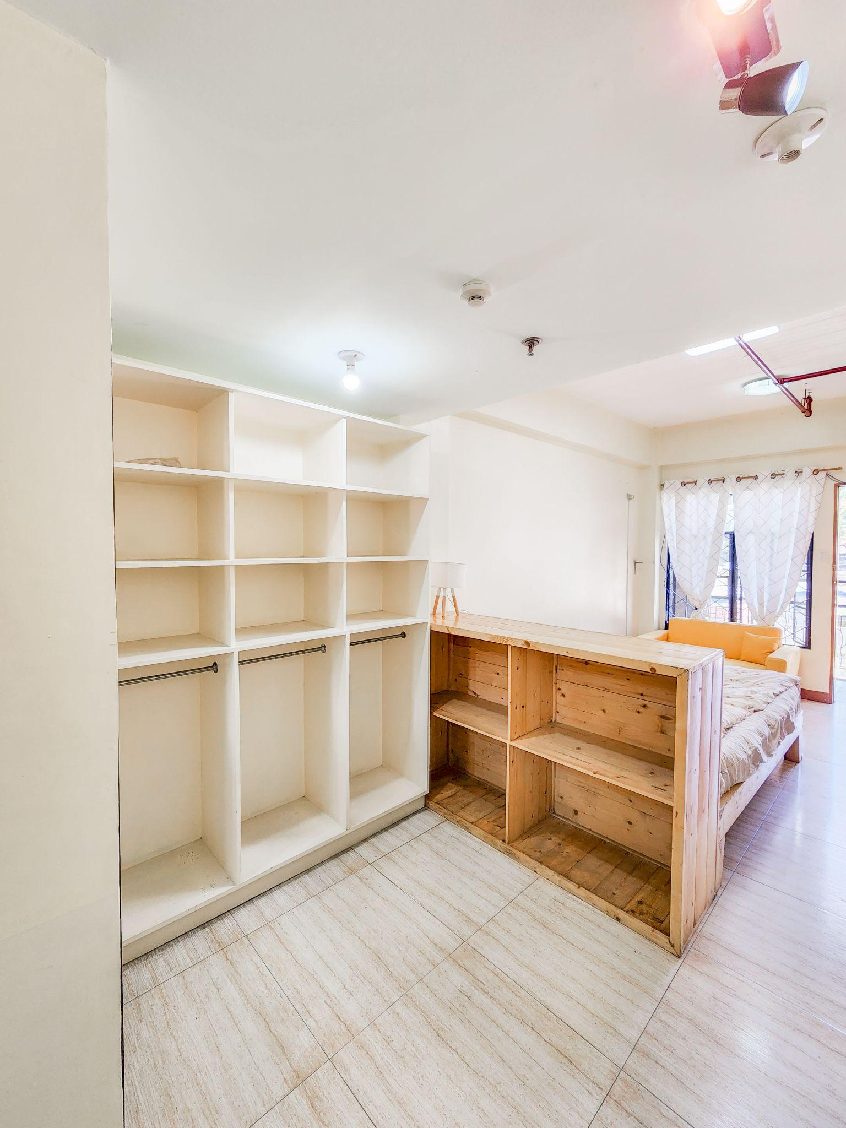
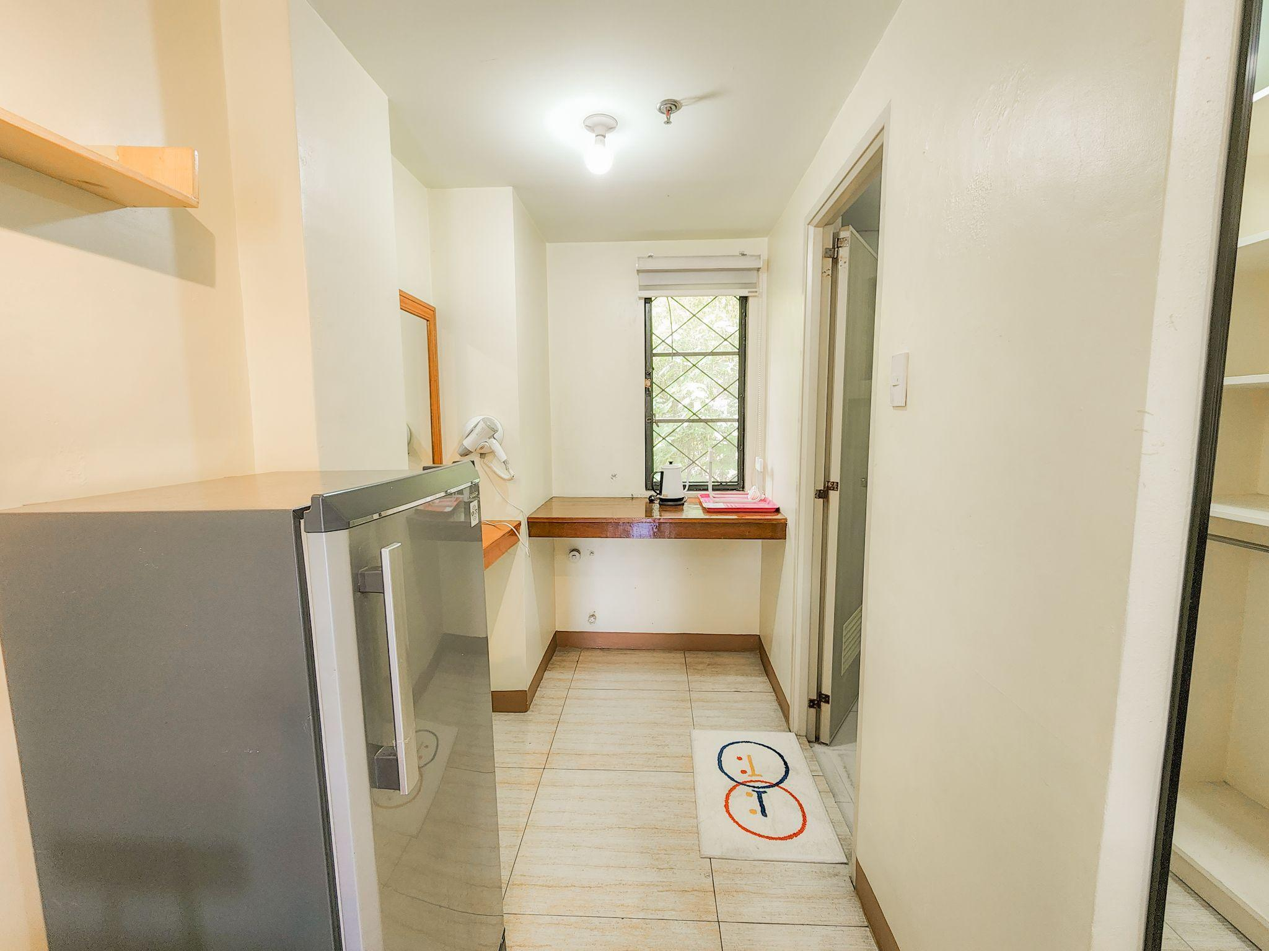
Main Single Room
- メイン校舎 1人部屋 -
・ ダブルサイズベッド 1台
・ 冷蔵庫、ドライヤー、金庫1台完備
・ Wi-Fi完備（平均35-40mbps）
・ 除湿機と扇風機は貸し出し可能
・シャワートイレはユニット型
・ ソファー、学習机、照明
・ 収納スペースも多い

Slide 21
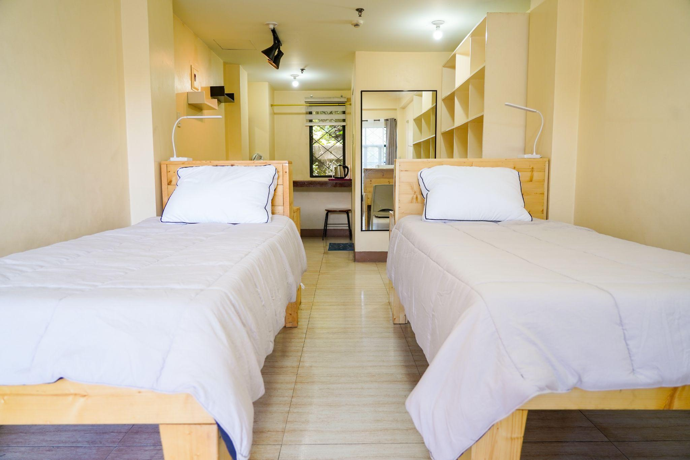
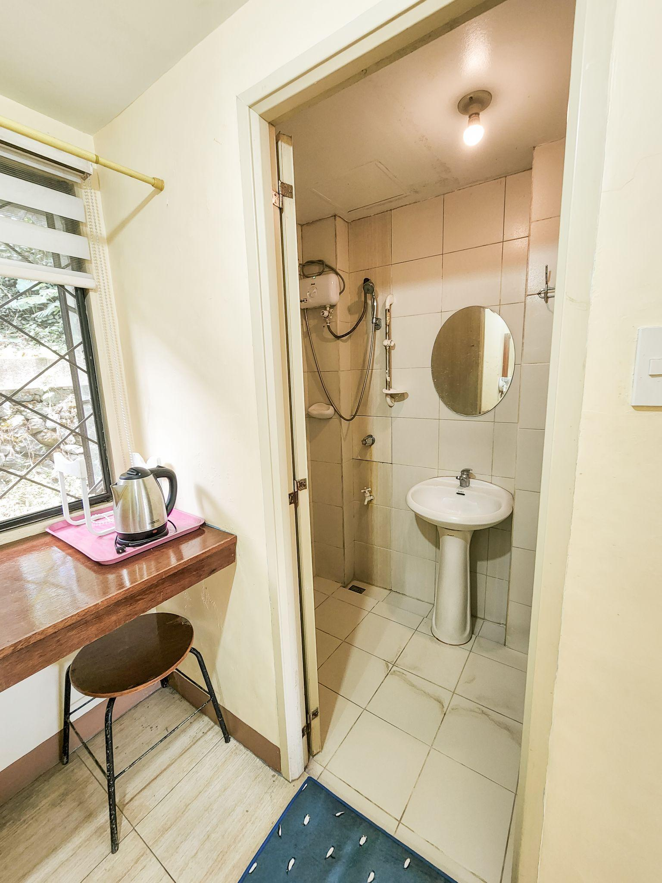
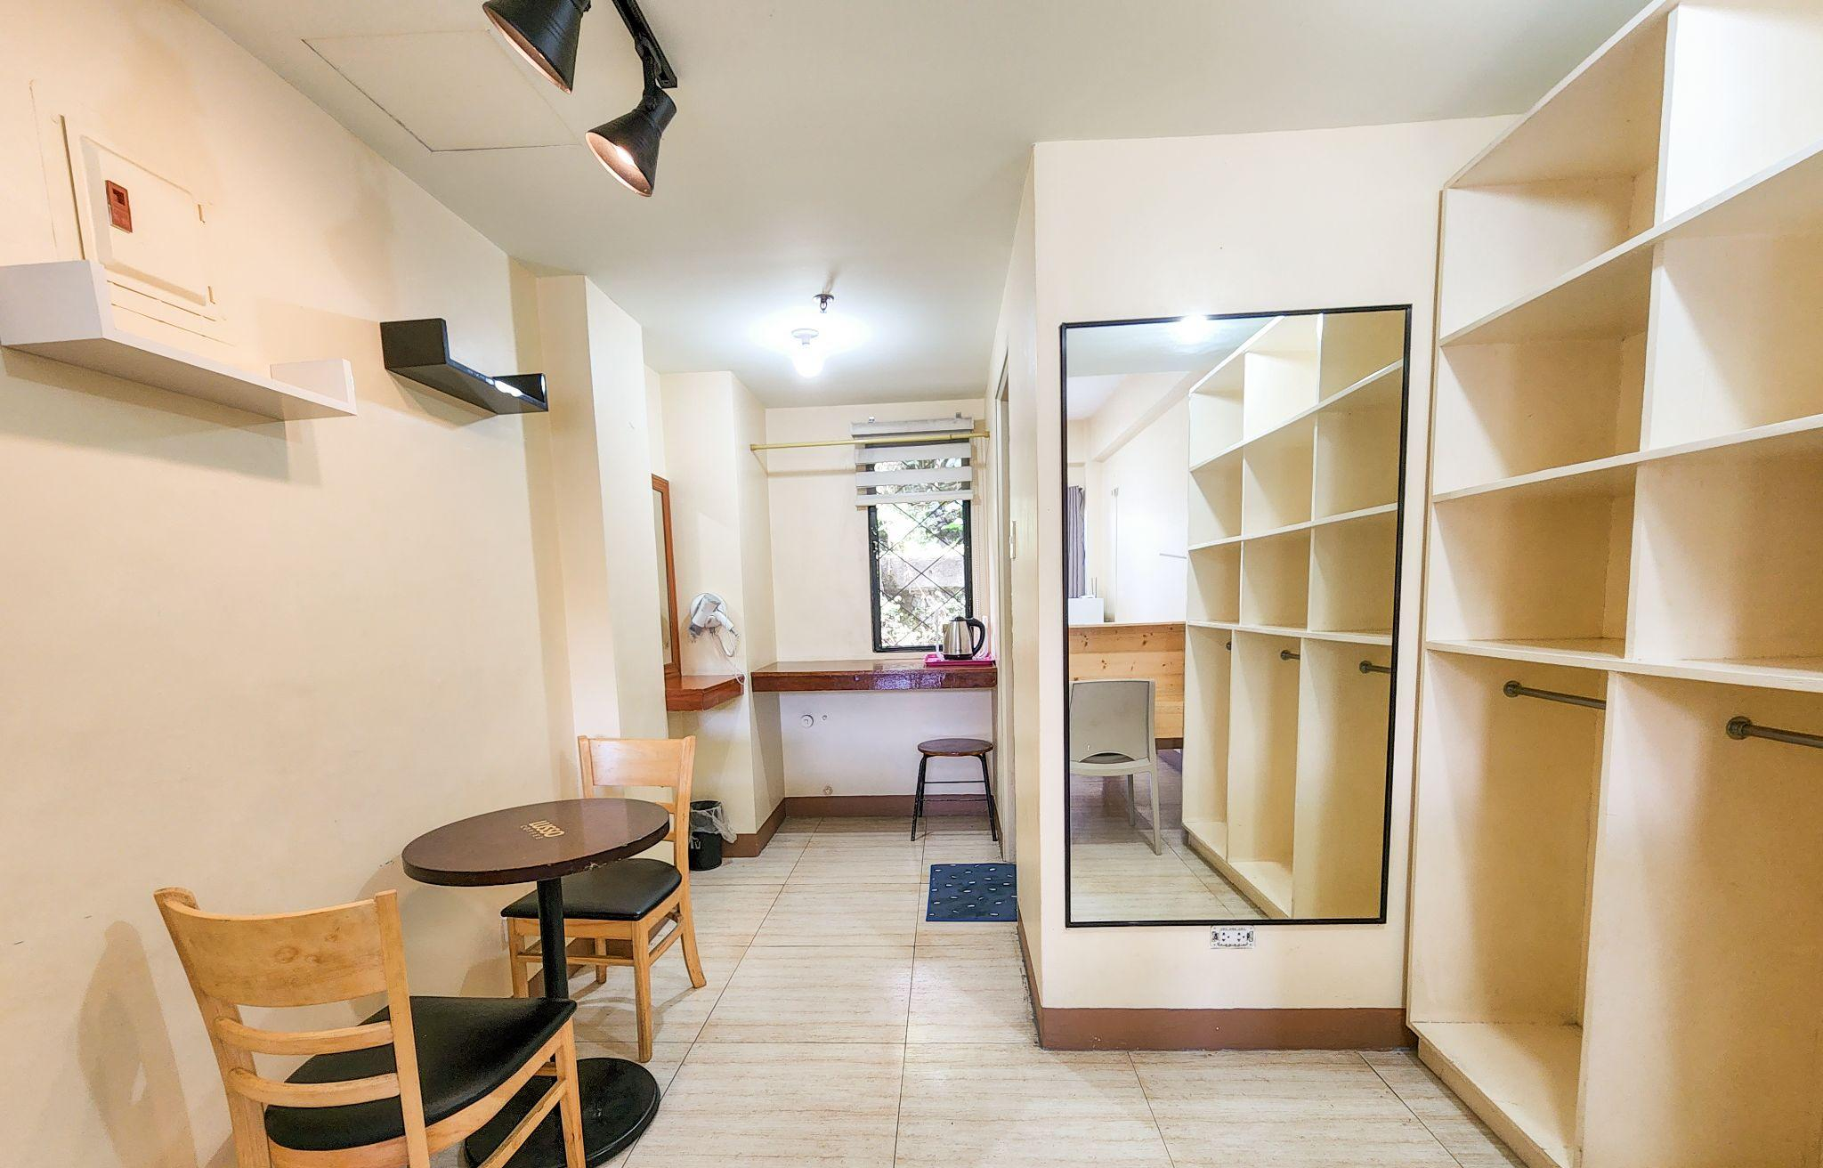
Main Double Room
- メイン校舎 2人部屋 -
・シングルサイズベッド 2台（カップル利用可）
・ 冷蔵庫、ドライヤー、金庫2台完備
・ Wi-Fi完備（平均35-40mbps）
・ 除湿機と扇風機は貸し出し可能
・シャワートイレはユニット型
・ ソファー、学習机、照明
・ 収納スペースも多い

Slide 22
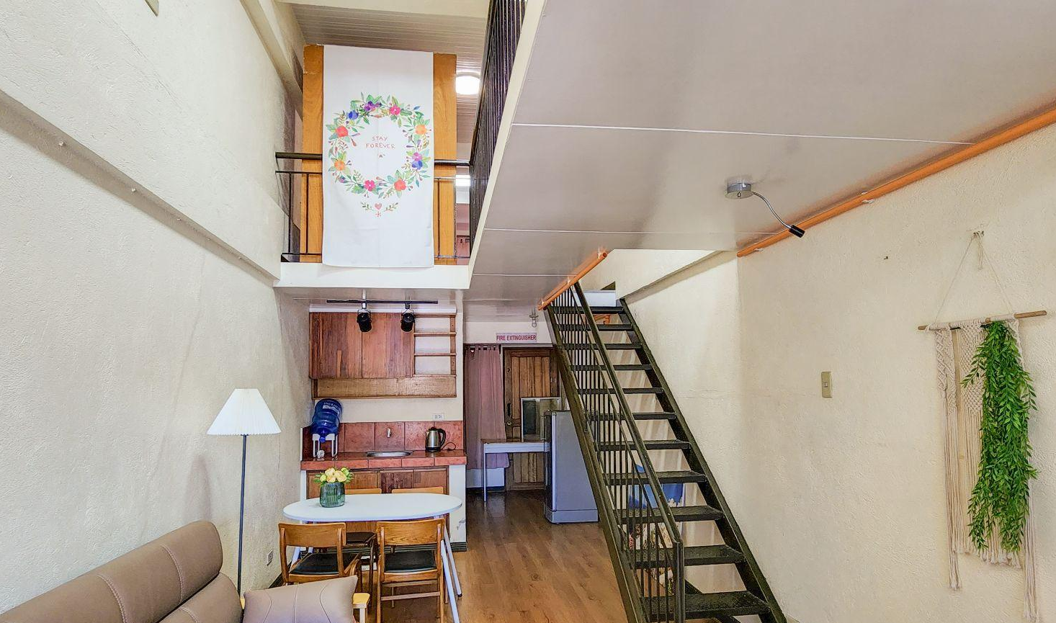
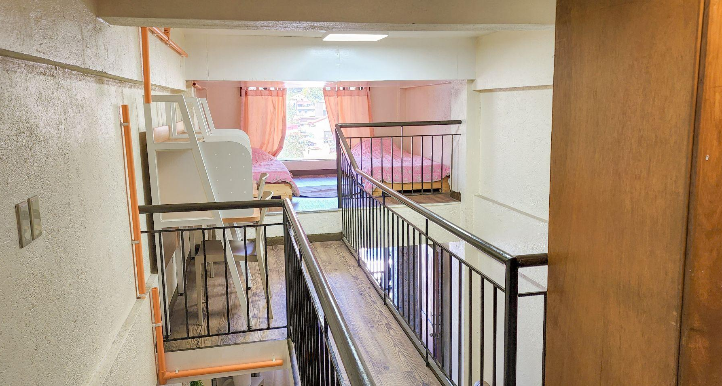
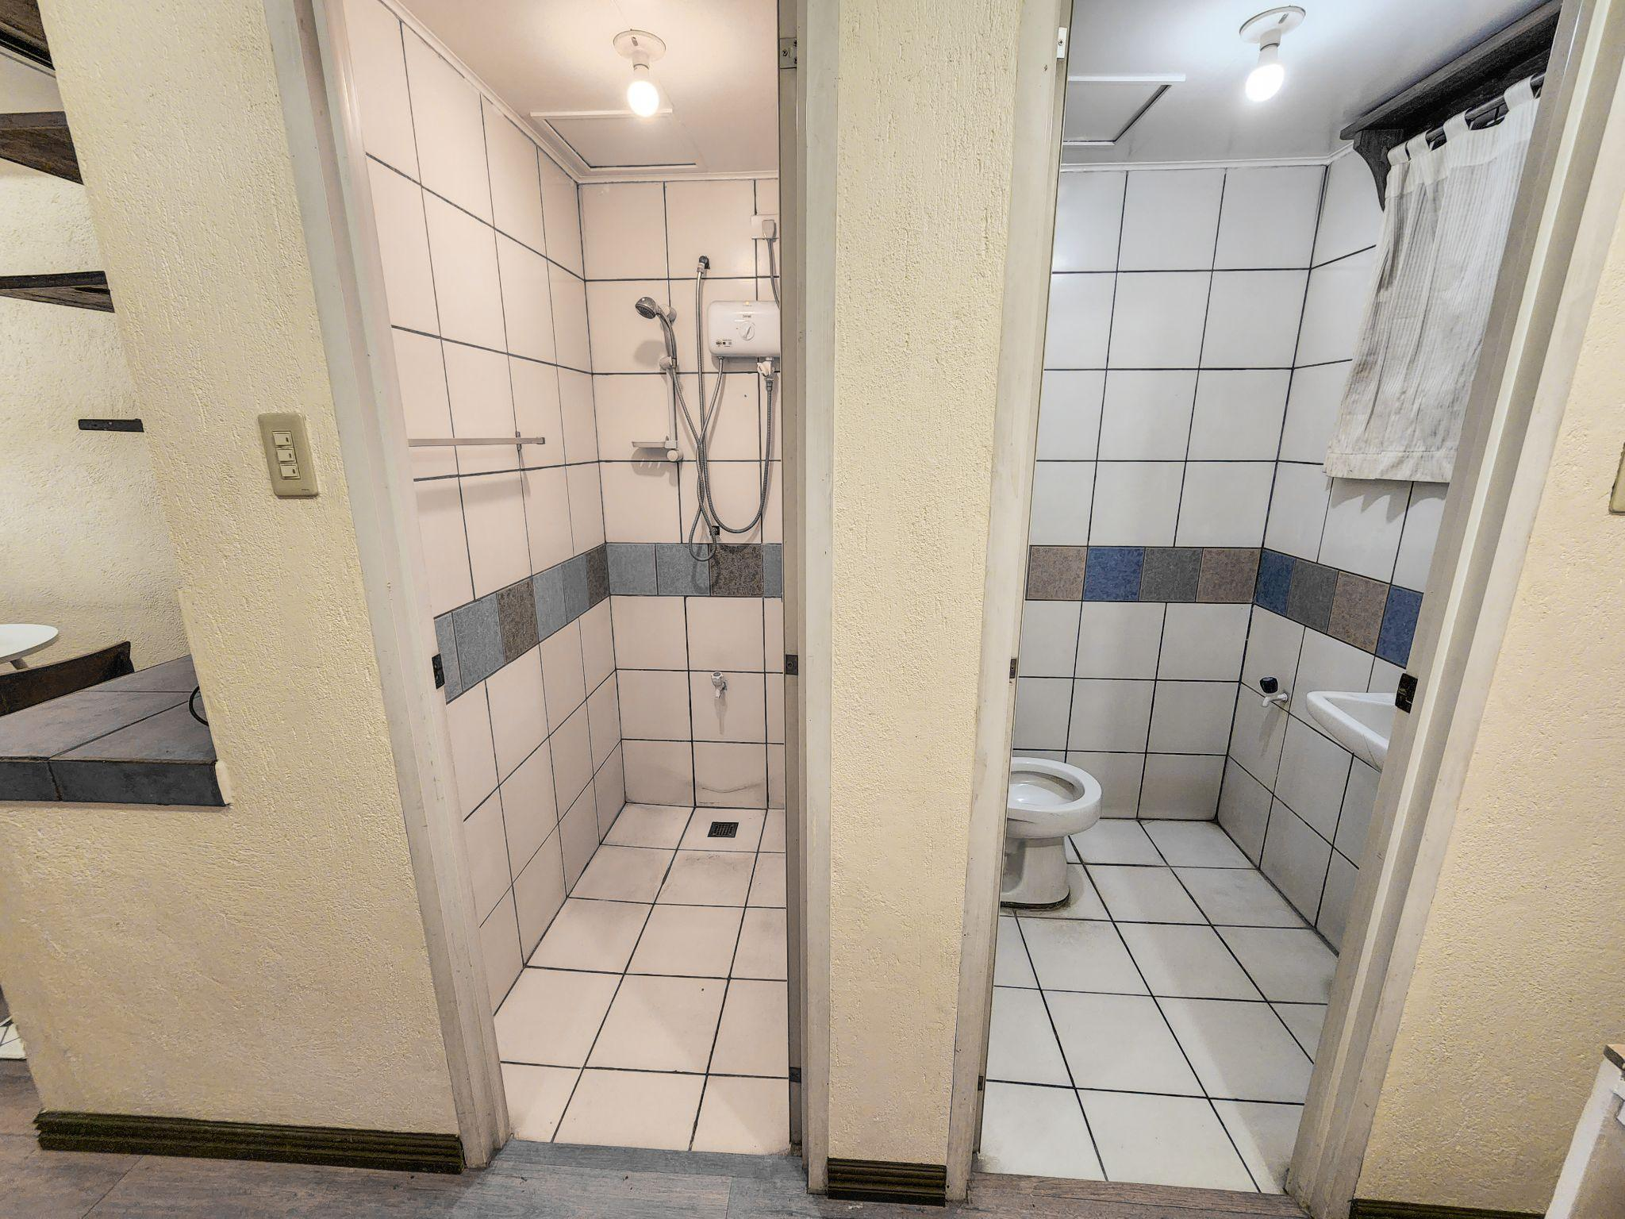
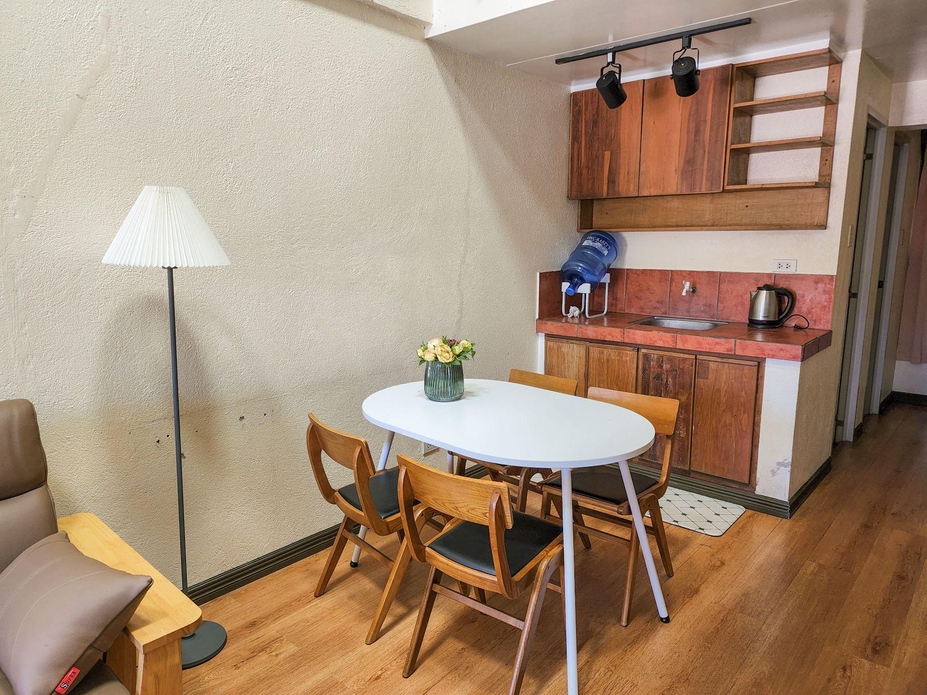
Main Quad Room Loft
- メイン校舎 4人部屋ロフト -
・シングルサイズベッド 4台
・ 1階リビング、2階寝室
・ 冷蔵庫、ドライヤー、金庫4台完備
・ Wi-Fi完備（平均35-40mbps）
・ 除湿機と扇風機は貸し出し可能
・シャワートイレは別々
・学習机、照明

Slide 23
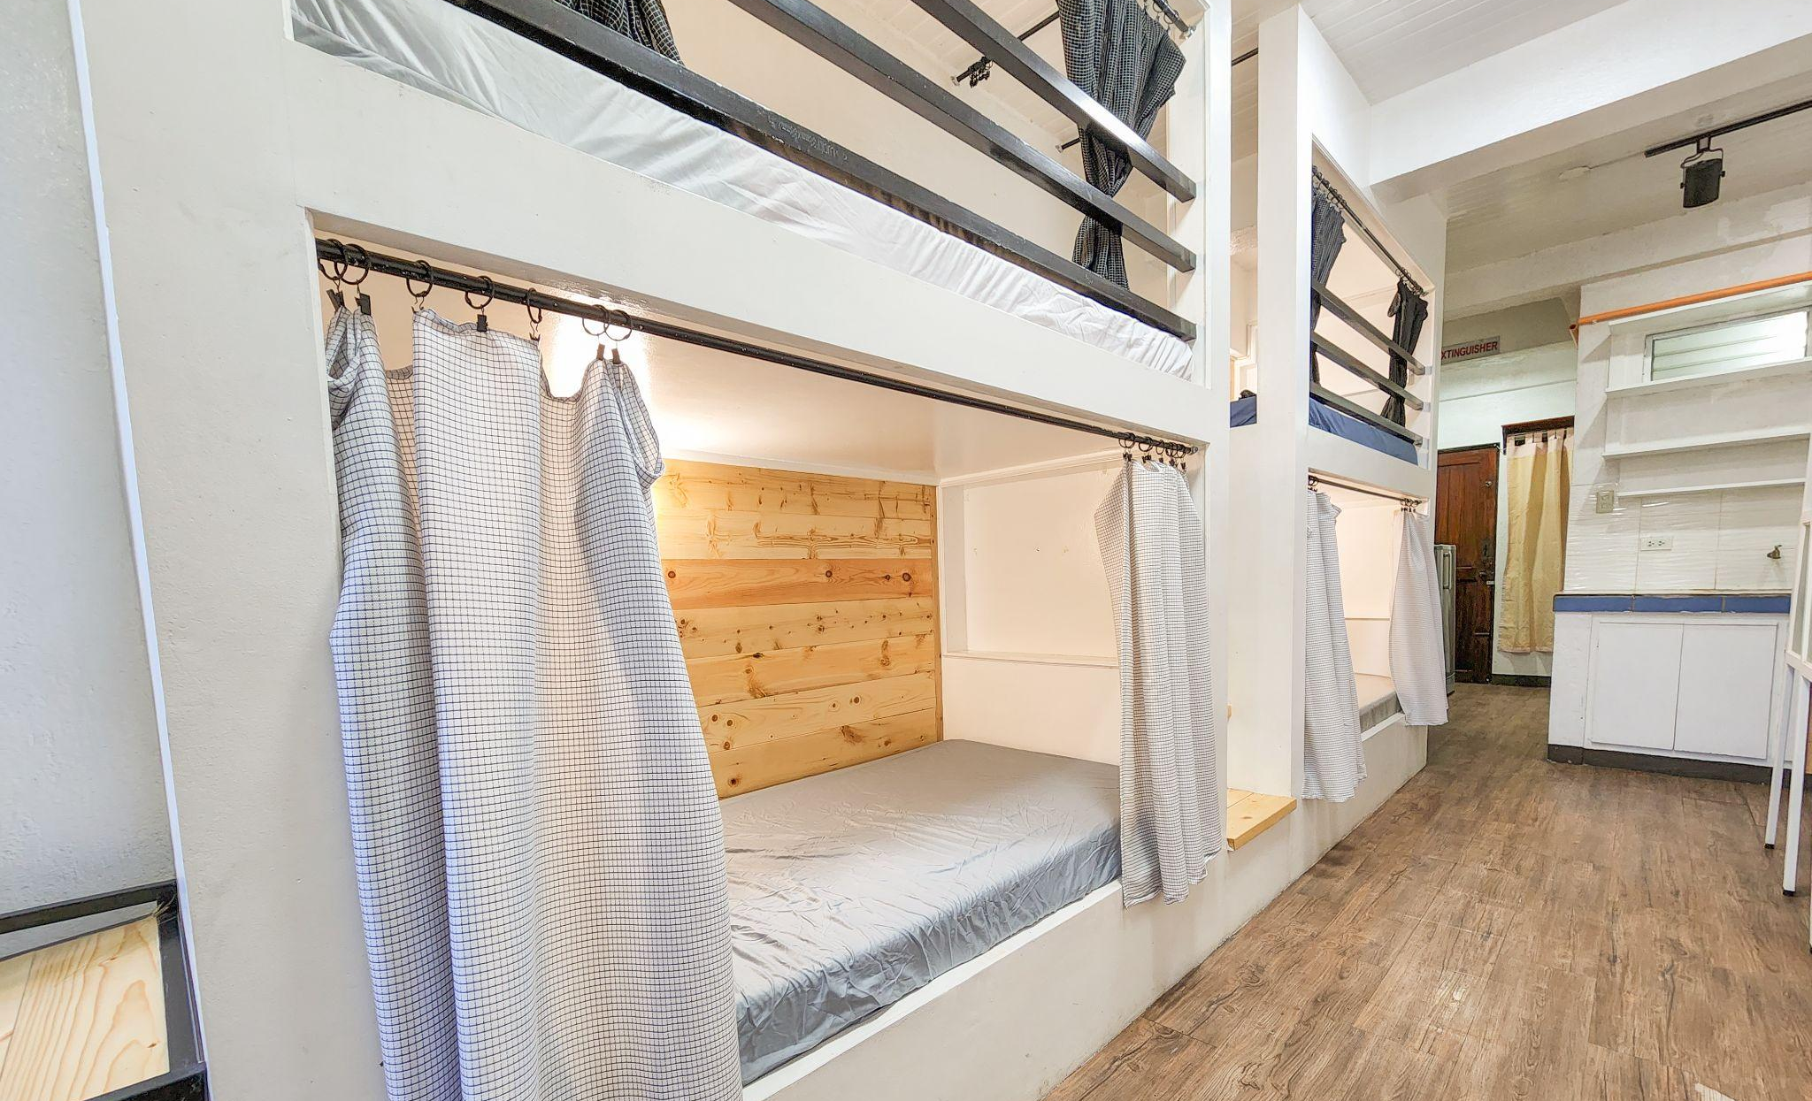
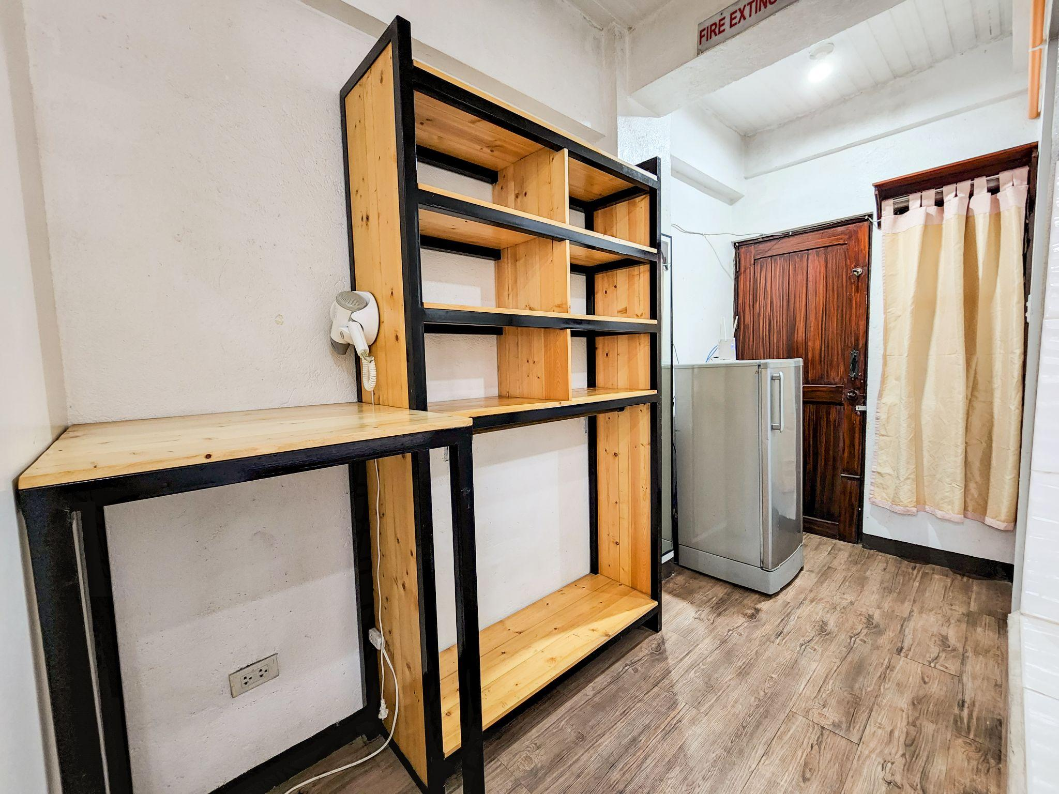
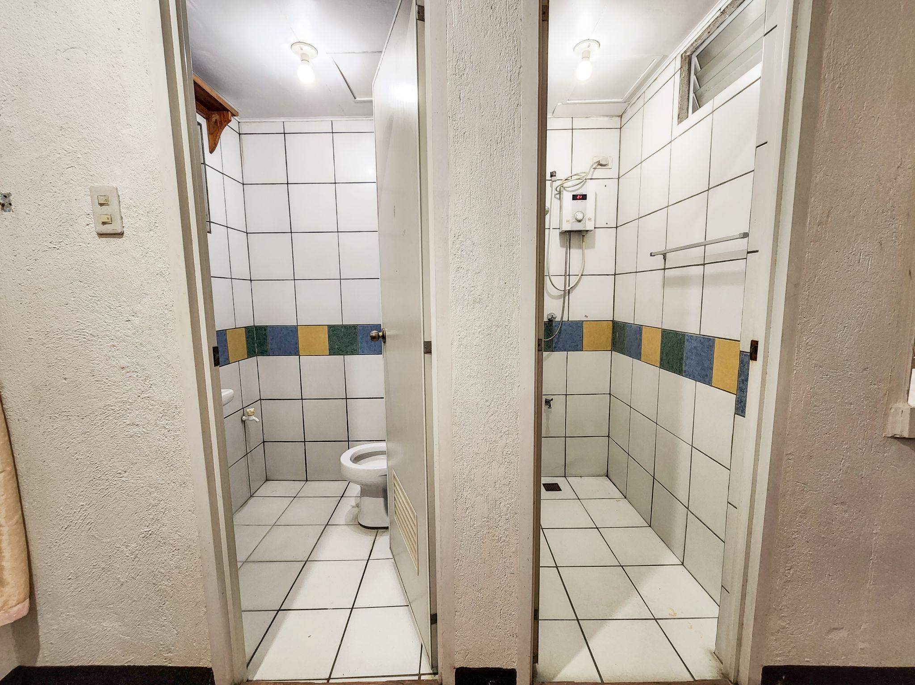
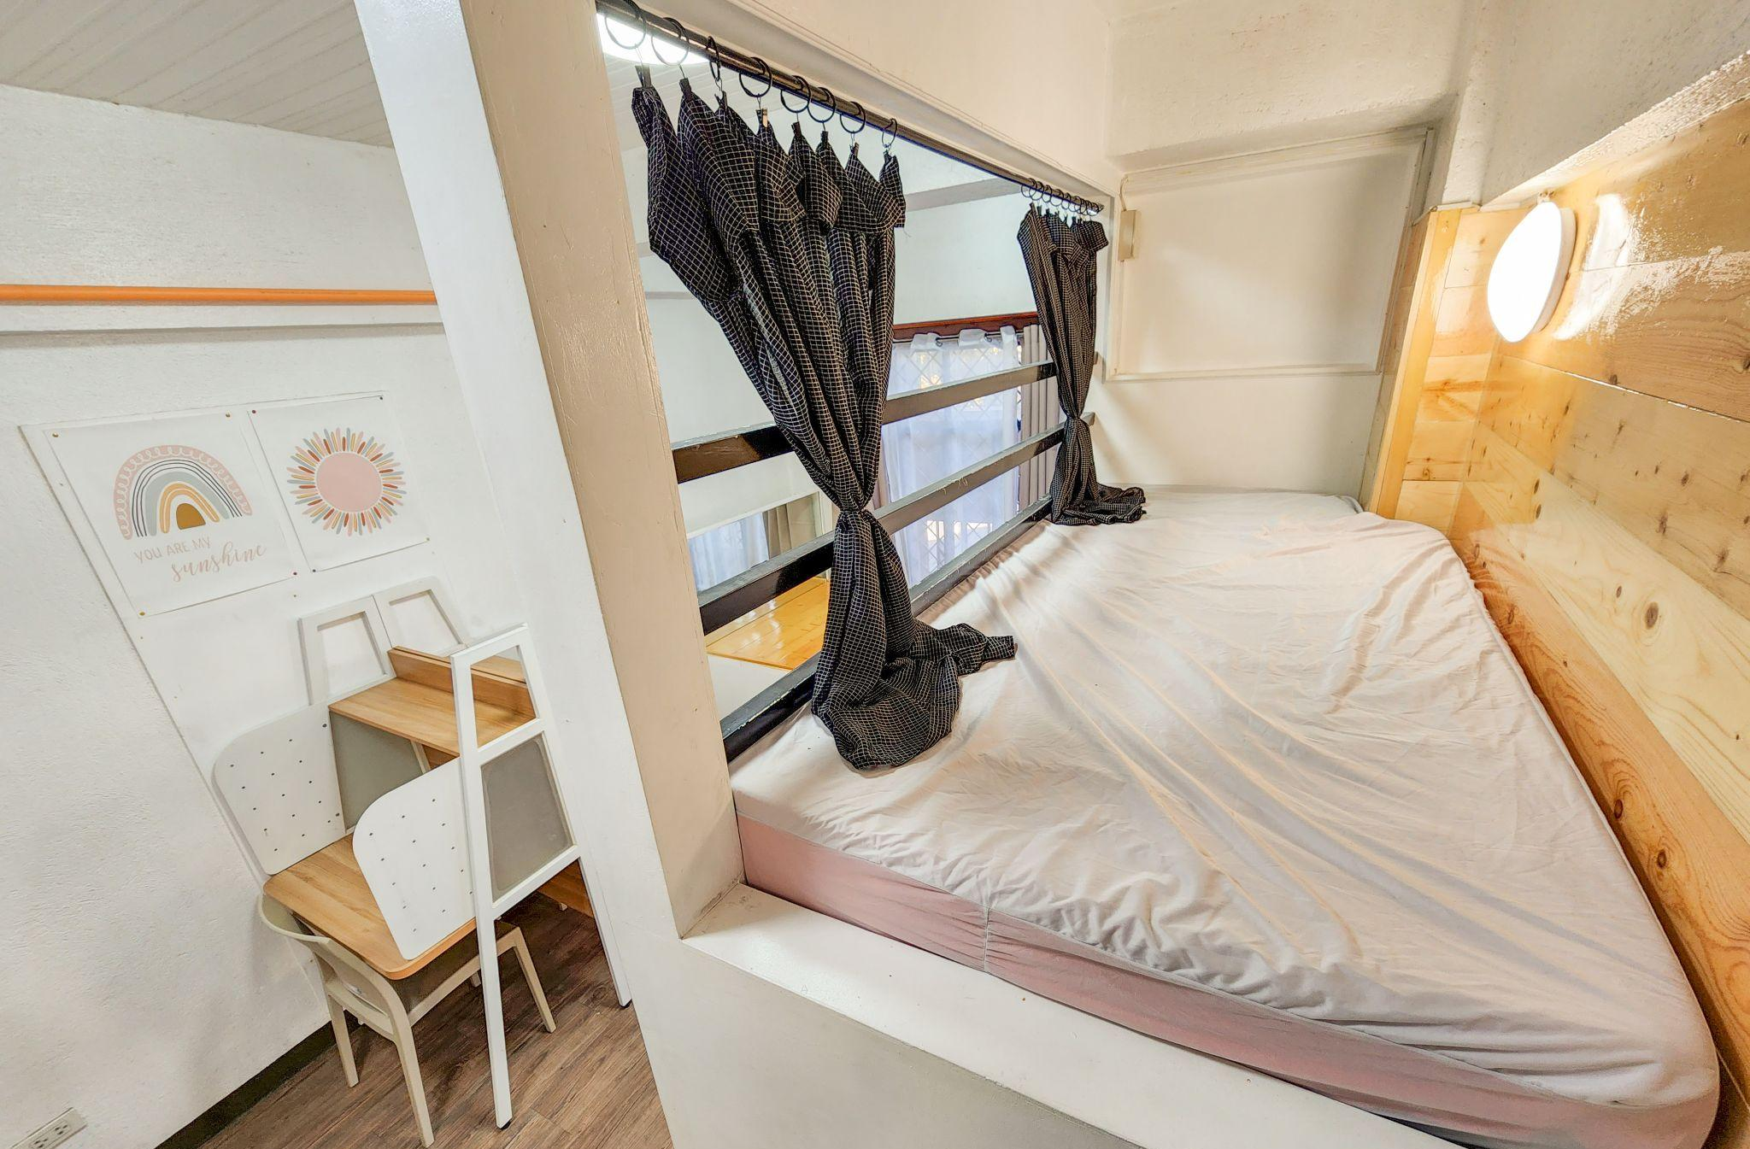
Main Quad Room Studio
- メイン校舎 4人部屋スタジオ-
・シングルサイズベッド 4台（2段ベッド）
・ベッドにカーテン（プライベート空間）
・ 冷蔵庫、ドライヤー、金庫4台完備
・ Wi-Fi完備（平均35-40mbps）
・ 除湿機と扇風機は貸し出し可能
・シャワートイレは別々
・学習机、照明

Slide 24
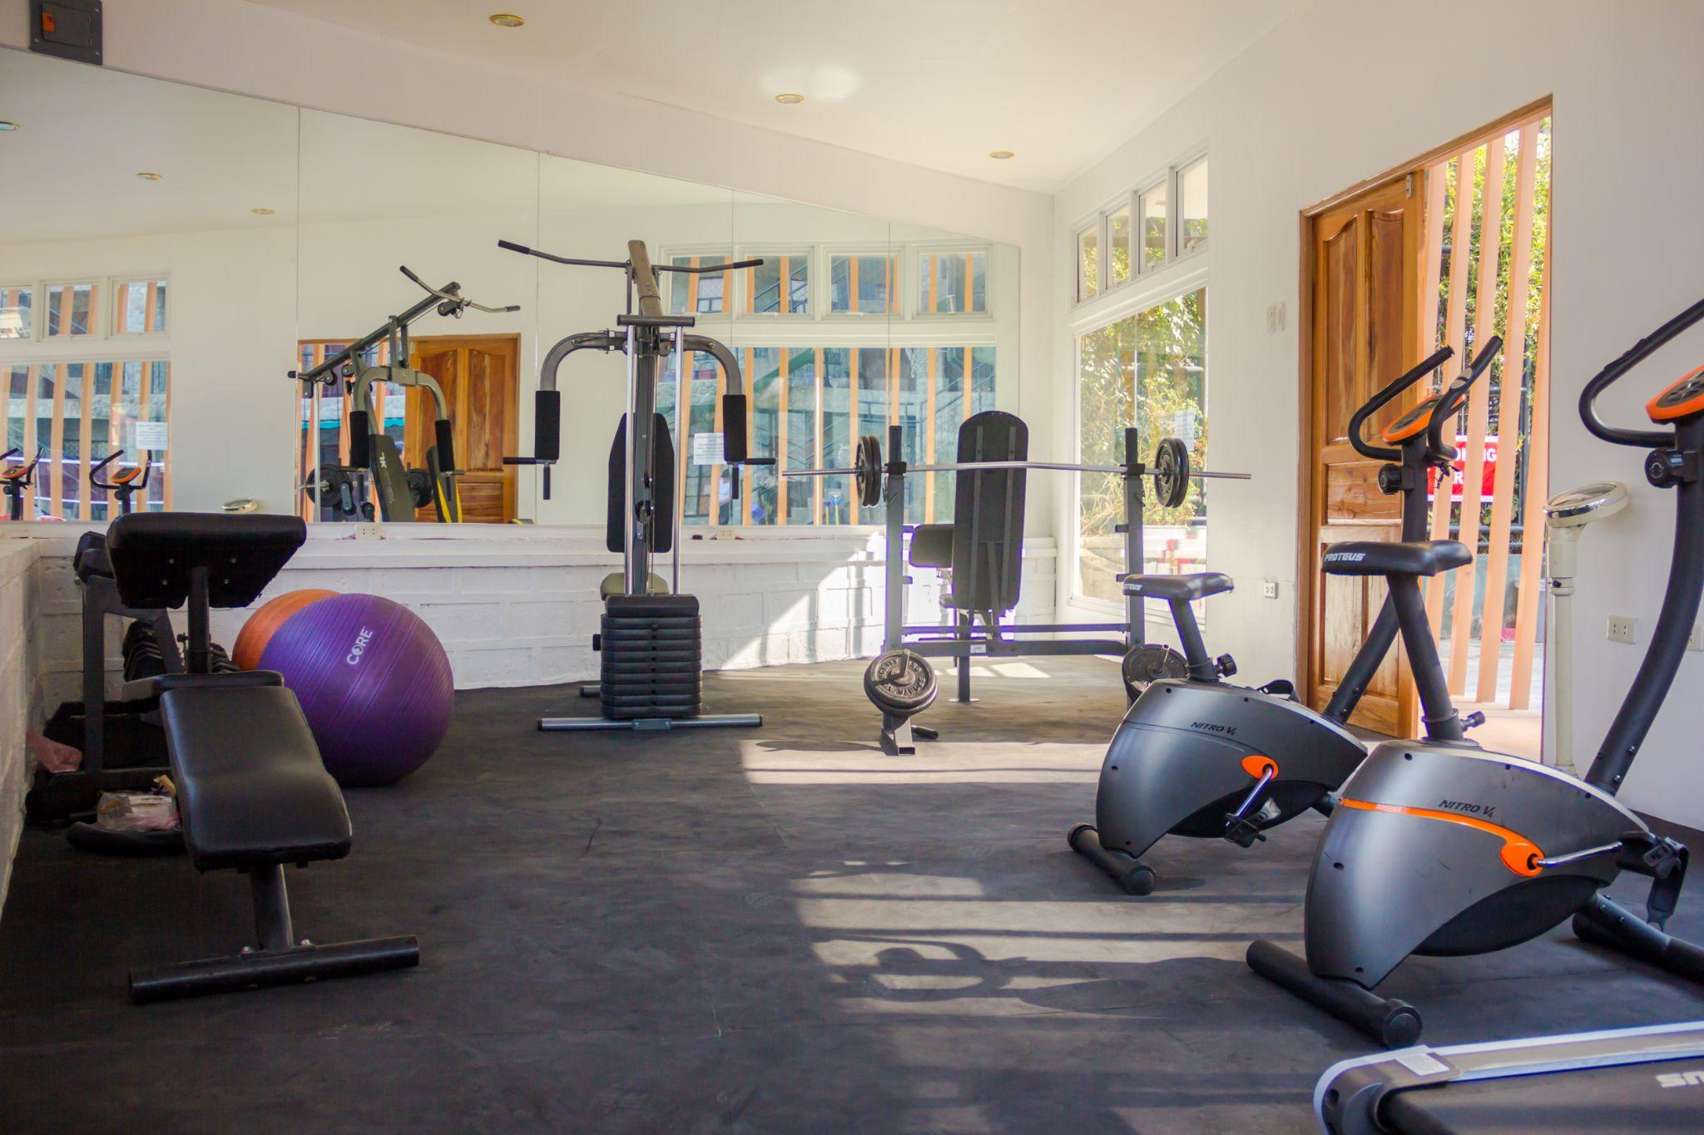
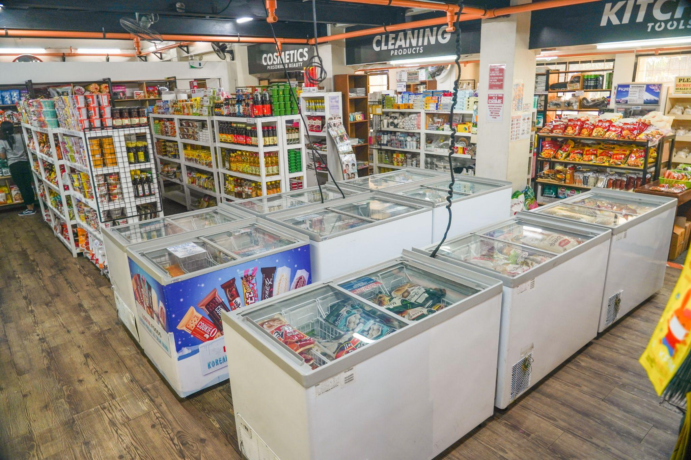
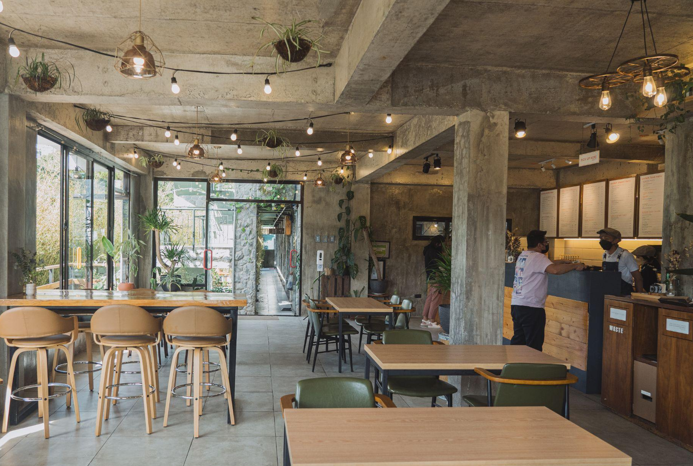
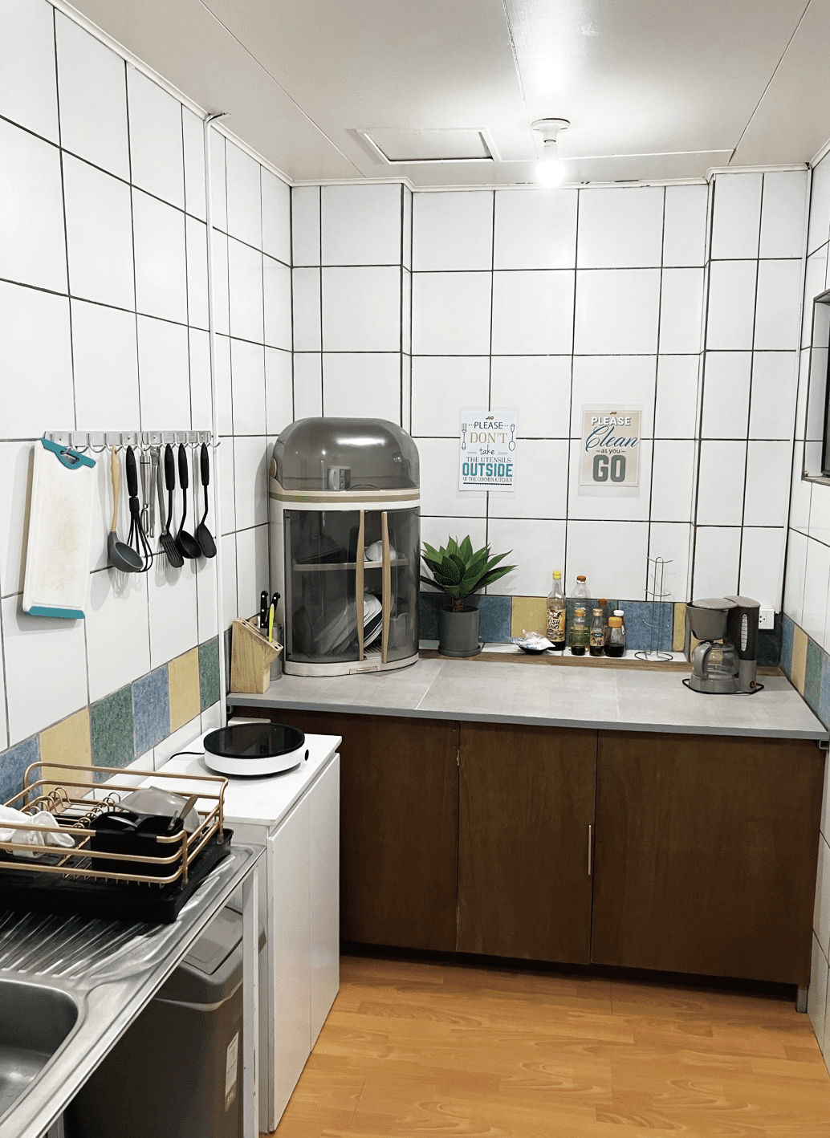
交流スペース
ジム
売店（スーパー）
校内にあるカフェ
共有キッチン

Slide 25
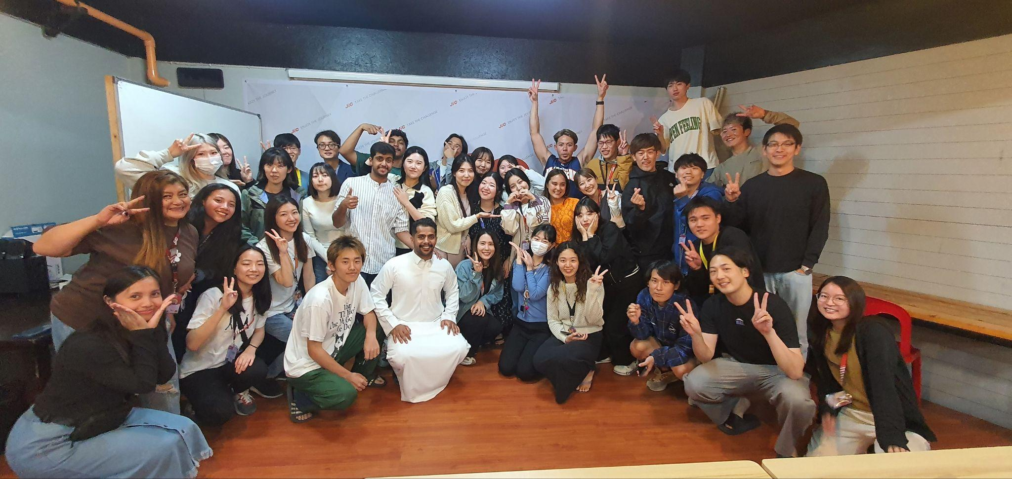
Commit to results
- 結果を出す-

Slide 26
JICメイン校舎で受講できるコース一覧
コース | プラン | 1:1 | グループ | 夜の自習と 単語テスト | 合計
ESL | ライト | 4 | ２ | 強制 | 6
 | スタンダード | 6 | 2 | 強制 | 8
IELTS | ライト | 4 | ２ | 強制 | 6
 | スタンダード | 6 | 2 | 強制 | 8
 | 点数保証 | 6 | 2 | 強制 | 8
プレミアム校舎の人気コース
人気コース | 特徴
スパルタIELTS | レベルに合った学習内容を提供する。スコア4.0以下の学生はIELTS対策に向けた基礎英語を学び、4.5以上の学生は目標スコアに向けてスコアアップのテクニックを学ぶ。講師は、全員7.5 以上のスコア保持者の精鋭揃い。毎週末模擬試験受講を強制など内容もスパルタ。宿題も多い。
スパルタESL | レベルに合った学習内容を提供する。A1-A2レベルの学生は、基礎英語を学び最低限の日常会話が話せる状態を目指す。B1レベル以上の学生は論理的な英語力を養う訓練をする。
レベルに合った学習内容を提供するシステム- スパルタESL編 -
スコア | 学習内容
A1-A2 | 基礎を固め、文章を構成し最低限の日常会話ができるようにする。Core 1:1で「Read Aloud」と「Speech Building」を学習。グループクラスは、英文法と発音で固定。
B1以上 | 論理的な英語力を身につける訓練をする。Core 1:1で「Discussion&Debate」と「Advance Writing」を学ぶ。グループクラスは、英文法、発音、ディスカッション、Newsリスニングから選択可能。

Slide 27
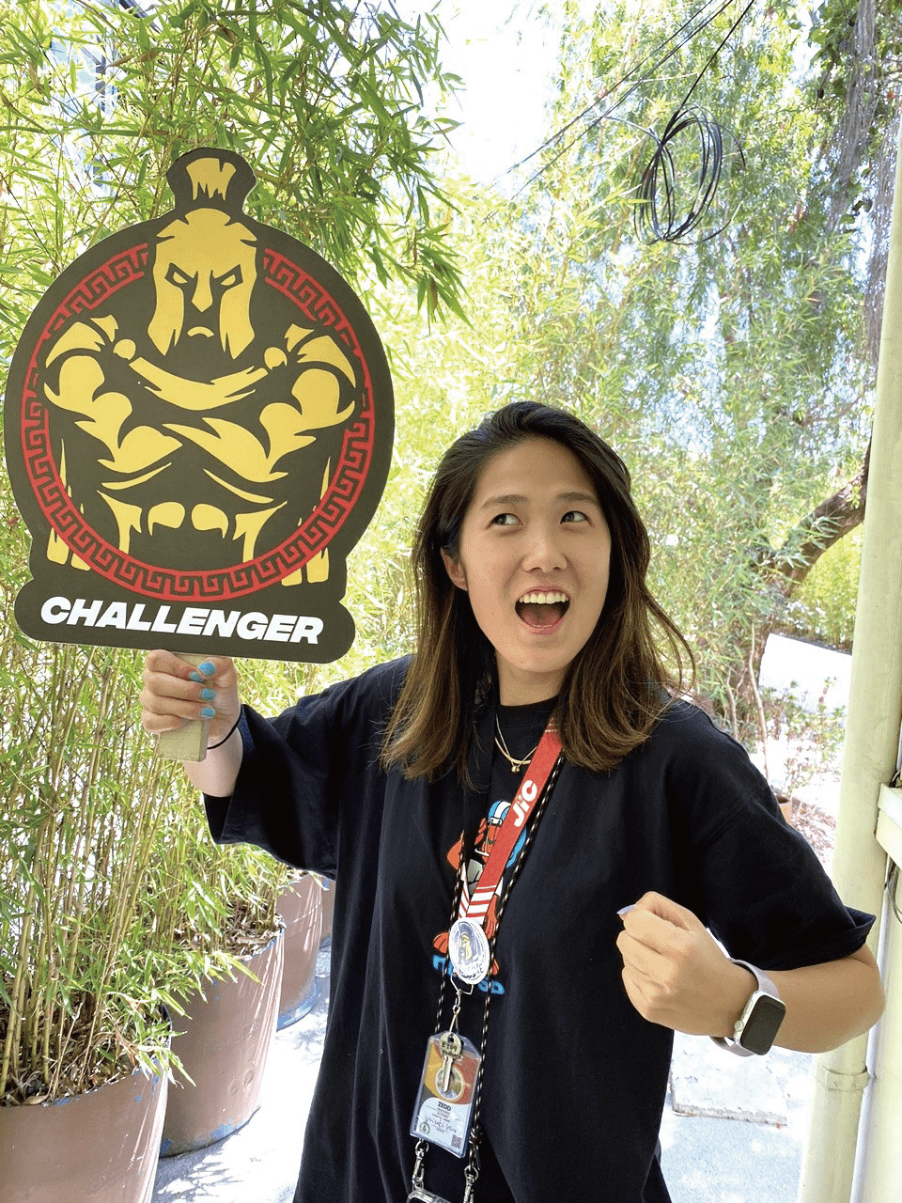
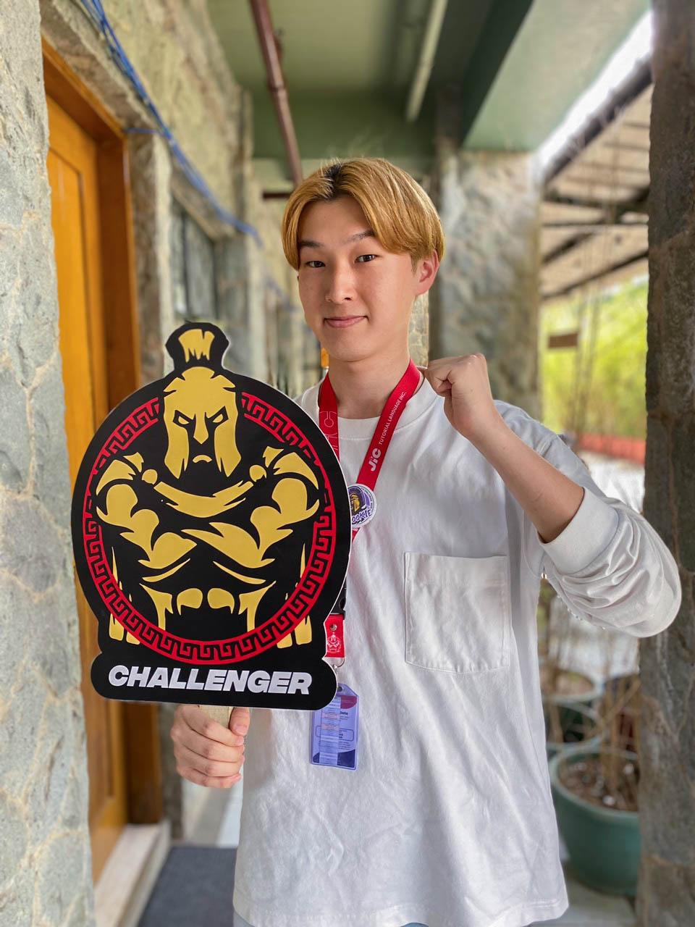
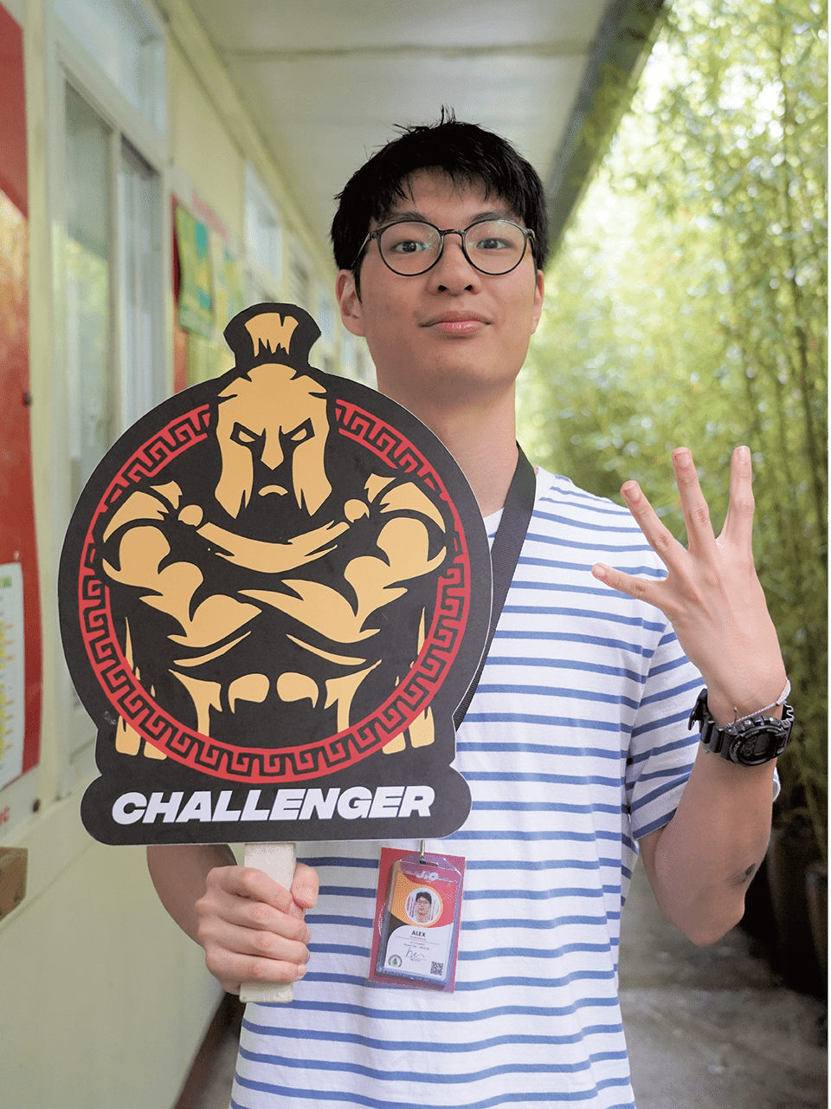
レベルに合った学習内容を提供するシステム- スパルタIELTS編 -
スコア | 4〜8週で 目指すスコア | 受講コース | 内容
6.0-6.5 | 7.0 | Master | スコア4.5 以下の学生は、目標スコアに合わせてスコアアップのテクニックを学ぶ。リーディングとリスニングは安定してスコアが伸ばせるよう過去問を中心に数をこなす。スコアの足を引っ張りやすいライティングとスピーキングは、設問に沿って一貫性と論理性のある回答ができるよう訓練。加えて、語彙量の増加やスペルミス減少などにも気を配る。スタンダードはスピーキングとライティングが2コマずつ学べるのでおすすめ。
5.0-5.5 | 6.0
4.5 | 5.0
4.0以下 | 4.5 | Starter | スコア4.0 以下の学生は、IELTS 対策に入る前にまず基礎英語を学ぶ必要がある。そのため、一般英語に近い内容を学び基礎英語力を養う。グループクラスのIELTS 基礎では、IELTS 対策に向けて最低限必要な基礎英語を総合的に学んでいく。
JICと他校のIELTSコースの違いは徹底した「個別指導」にあり
・ 現状のスコアと目標スコアに合わせて個別の学習戦略を提供
・ 毎週末の模試で頻繁に進捗チェック＆個別に学習戦略を改善
・ Speaking & Writing Clinic でアウトプット科目を個別強化
・ スコア9.0 を保持するプロ講師と個別コンサル（2 週に１回）
・ 学生ごとにメンター講師がアサインされ個別の学習サポート
だから4〜8 週間の短期間でも結果が出る
Risa （8週間）
4.5→6.0 を達成
Zedd （8週間）
4.0→6.0 を達成
Coby（6週間）
4.0→6.0 を達成
Alex （4週間）
6.0→8.0 を達成

Slide 28
一般英語（ESL）のコースの種類と詳細
スパルタESL ライト
一般 1:1 | Core 1:1 ①
 | Core 1:1 ②
 | 苦手科目
 | 苦手科目
グループ | レベルにより異なる
 | レベルにより異なる
単語テスト ＆ 自習 | 19時-22時まで強制
🔳 スパルタESL ライトの特徴
マンツーマン4コマで基礎英語を学ぶ。Core 1:1では、A1-A２レベルなら音読やSpeech Buildingの基礎科目を学び最低限の文章を作って会話する力をつけ、B1以上でDiscussionやエッセイライティングなど論理的な英語力を鍛える訓練をする。
その他は苦手科目がアサインされる。受講できるグループクラスは、レベルにより異なる。
・ おすすめ留学期間：4 週間以上
・ おすすめレベル：超初級者（Pre-A1）以上
スパルタESL スタンダード
一般 1:1 | Core 1:1 ①
 | Core 1:1 ②
 | リスニング
 | ライティング
 | リーディング
 | スピーキング
グループ | レベルにより異なる
 | レベルにより異なる
単語テスト ＆ 自習 | 19時-22時まで強制
人気
🔳 スパルタESL スタンダードの特徴
コスパのいい大人気コース。マンツーマン6コマで基礎英語を学ぶ。Core 1:1では、A1-A２レベルなら音読やSpeech Buildingの基礎科目を学び最低限の文章を作って会話する力をつけ、B1以上でDiscussionやエッセイライティングなど論理的な英語力を鍛える訓練をする。
その他は還俗4技能がアサインされるが、2週間ごとに科目を変更することも可能。受講できるグループクラスは、レベルにより異なる。
・ おすすめ留学期間：4 週間以上
・ おすすめレベル：超初級者（Pre-A1）以上

Slide 29
IELTSコースの種類と詳細
スパルタIELTS ライト
IELTS 1:1 | IELTSスピーキング
 | IELTSライティング
 | IELTSリスニング
 | IELTSリーディング
グループ | IELTSライティング
 | IELTSスピーキング
単語テスト ＆ 自習 | 19時-22時まで強制
🔳 スパルタIELTS ライトの特徴
レベルに合わせたレッスン内容を提供。マンツーマン4コマでIELTSのスピーキング、ライティング、リスニング、リーディングのそれぞれの科目を対策する。グループクラスでは、スピーキングとライティングのブレインストーミングを行う。ESLスタンダードと同額でコース移動がしやすい点も魅力。
・ おすすめ留学期間：4 週間以上
・ おすすめレベル：超初級者（A1）以上
スパルタIELTS スタンダード
一般 1:1 | IELTSスピーキング A
 | IELTSスピーキング B
 | IELTSライティングA
 | IELTSライティングB
 | IELTSリスニング
 | IELTSリーディング
グループ | IELTSライティング
 | IELTSスピーキング
単語テスト ＆ 自習 | 19時-22時まで強制
人気
🔳 スパルタIELTS スタンダードの特徴
マンツーマンが多いので徹底的にIELTS対策に集中したい人に人気。マンツーマン6コマでIELTSのスピーキング、ライティング、リスニング、リーディングのそれぞれの科目を対策する。スコアの足を引っ張りやすいスピーキングとライティングは、2コマずつ受講可能。グループクラスでは、スピーキングとライティングのブレインストーミングを行う。レベルに合わせたレッスン内容を提供。
・ おすすめ留学期間：4 週間以上
・ おすすめレベル：超初級者（A1）以上

Slide 30
一般グループクラスの種類
グループクラスの種類 | レベル | 概要
英文法 | A1-C1 | グループで基礎文法を学ぶクラスです。クラスはレベルごとに分けられます。
発音 | A1-C1 | グループで発音を学びます。発音やリスニング力の強化にも繋がります。
ディスカッション | B1-C1 | グループでディスカッションを行います。会話力や英語でのコミュニケーション力を高めます。クラスはレベルごとに分けられます。B1レベル以上の学生から受講できます。
Newsリスニング | B1-C1 | BBCやCNNなどのニュースを教材にリスニングの訓練をします。B1レベル以上の学生から受講できます。
IELTSグループクラスの種類
Level | クラスの種類 | Details
Starter 4.0 以下 | IELTS Fundamental A | グループで総合的に英語の基礎を固める授業を行います。英文法、リーディング、リスニング、ライティング、スピーキングなどをバランスよく学べる専用の教科書を使い、IELTSテスト対策に移るための基礎的な英語力を養います。
 | IELTS Fundamental B
Master 4.5 以上 | IELTS Speaking | IELTSスピーキングをグループで解きながらトレーニングをします。他の学生の解答からも新たな学べるのが特徴です。
 | IELTS Writing | IELTSライティングの課題をグループで解きながらトレーニングをします。他の学生の解答からも新たな学べるのが特徴です。

Slide 31
JICメイン校舎のタイムスケジュール （モデルコース： IELTSスタンダード）
07:00 - 07:50 | 朝食 | 13:40 - 14:25 | IELTSグループ 2
07:50 - 08:35 | 休憩 | 14:30 - 15:15 | IELTS 1:1 ④
08:40 - 09:25 | IELTS 1:1 ① | 15:20 - 16:05 | IELTS 1:1 ⑤
09:30 - 10:15 | IELTS 1:1 ② | 16:10 - 16:55 | 休憩
10:20 - 11:05 | IELTSグループ １ | 17:00 - 17:45 | IELTS 1:1 ⑥
11:10 - 11:55 | IELTS 1:1 ③ | 17:30 - 18:40 | 夕食
11:20 - 12:50 | 昼食 | 19:30 - 20:00 | 単語テスト
12:50 - 13:35 | 休憩 | 20:00 - 22:00 | 自習
門限
【月-金・】 19時 【土】 翌深夜1時 【日】 22時

Slide 32
©️Baguio JIC

